Slide 1
미래 도시 혁신을 위한 스마트 인프라 설계 과정
인공지능을 활용한 도시 설계 솔루션 실무 훈련
2025-09-26
6일 (48시간)
프로페셔널 실무
안전한 도시를 위한 인공지능 기술 실무

Slide 2
강사 소개
1
1

Slide 3
강사 소개
1
강사소개
최수길 - 바인드소프트 차장 - github.com/freshmea
메일 : freshmea@bindsoft.co.kr

Slide 4
강의 경력 사항
1
강사소개

Slide 5
1
스마트시티 개요 및 도시 인프라의 역할
[이론] 스마트시티 & 도시인프라 관리 개요
- 스마트시티와 도시인프라 관리
- 스마트시티를 위한 빅데이터와 AI 기술 주요활용 분야
스마트시티 도시인프라 유지관리 AI 응용 국내외 사례
[실습] 도시 인프라 데이터 이해 및 Python 실습기반 사례분석
- Python 개발 환경 준비
- 도시인프라 관리의 주요 데이터 유형 소개

Slide 6
2
스마트시티 인프라 핵심기술 (도시 빅데이터 활용)
[이론] 스마트시티 도시인프라 관리에서의 AI 적용
- AI가 바꾸는 제조업과 스마트시티
- AI 활용 스마트시티 도시인프라 관리의 사례 분석
- 비코딩 데이터 분석도구와 성능평가 지표의 이해
[실습] 데이터 분석 사례 실습 (비코딩, GUI 중심)
- 데이터 분석 도구(예: KNIME, Orange 등)를 활용한 모델 구축
- 엑셀을 활용한 데이터 다루기

Slide 7
3
시각데이터 활용 딥러닝 분석 (분류모델 예측실습)
[실습] 시각 데이터 기반 감지 실습
- 이미지 안에 있는 "여러 객체"를 찾아 위치와 종류를 알아냄
- 이미지 데이터를 활용하여 이물질과 다중포장재의 유무에
따른 환경 별 캔, 비닐, 종이, 종이팩, 패트, 유리병, 플라스틱,
스티로폼, 건전지 총 9가지로 분류

Slide 8
4
인프라 프로세스 구현 (웹 대시보드 구현 실습)
[실습] 인프라 데이터 수집 및 변수 탐색 실습
- 스마트 인프라 시스템 구조를 이해, 실측 데이터를 탐색
- 자동화 분석 및 자동 작동 학습
- 영상 기반 객체 인식 (Video Object Detection / Tracking)
- 비디오에서 프레임별 객체를 감지하고, 그것의 움직임을 추적
[실습] 웹 대시보드 시각화 실습 (Power BI / Tableau)
- 시계열 데이터 분석시 실습을 통한 시각화 요소를 구성
- 구역별 상태 모니터링 대시보드를 직접 구현
- 작동 및 활동 범위에 따른 움직임 시각화 구현

Slide 9
5
스마트시티 구축 프로젝트 기획 실습 및 구현
[실습] 데이터 기반 스마트시티 AI 솔루션 구축 프로젝트 실습
(자체 데이터 or 공공 데이터포털 실습)
- 시계열 / 이미지 데이터를 활용한 프로젝트 기획 실습
- GUI 기반 분석 및 모델링 도구 활용 실습
- 대시보드 구축 및 데이터 연동 시각화 실습

Slide 10
6
스마트시티 구축 프로젝트 시연 및 평가
[실습] 스마트시티 인프라 구축 프로젝트 시연 및 발표
- 프로젝트 결과물(PPT, 대시보드, 모델 등) 발표 준비
- 성능·UI/UX 점검 및 최종 보고 자료 구성
- 향후 과제(RDI) 및 산업 적용 방안 발표 및 토론

Slide 11
과정 개요 및 목표
과정 개요
스마트시티와 인프라 설계
기간: 6일 (48시간)
스마트시티 정의
적용대상: 스마트시티 설계 분야 종사자
"기술, 인적 자원 및 거버넌스를 이용해 지속가능성, 효율성 및 사회적 포용성을 향상시키는 도시 모델"
과정 목적
인공지능을 활용한 도시 설계 관리 실무 기술 제공
데이터 수집 및 응용
주요 내용
시민, 장치, 건물, 카메라 등으로부터의 데이터를 교통, 전력, 수리자원, 폐기물 처리, 도시 서비스에 적용
스마트 인프라 설계
AI 전환 전략
안전의 기본성
실제 응용 사례
스마트시티에서 안전은 기본 전제이며, AI 안전 기술은 시민 신뢰 및 도시 지속 가능한 개발의 핵심 요소
기술 인프라 구축
개발 환경 설정
모델 설계 및 평가
데이터 처리
비즈니스 모델 구축
2 / 36

Slide 12
과정 구성 및 주요 주제
1일차: AI 전환 개념
2일차: Python 및 빅 데이터
3일차: YOLO 8을 이용한 시각 분석
주요 학습 내용:
주요 학습 내용:
주요 학습 내용:
AI 전환 시대 및 응용 방식
Python 환경 설정
이미지 분류 및 목적 검출 이론
스마트시티 AI 설계 기술 개요
깊은 학습 모델 (CNN, DNN) 이론
YOLO 8 설치 및 설정
AI 전환 개념 및 시스템 최적화
기상 데이터를 이용한 사고 예측 모델링 실습
지하침습 위험 예측에 YOLO 8 응용
코딩 환경: Python 기본 설정
실습: Python을 이용한 데이터 분석
실습: YOLO 8 설치 및 기본 모델 훈련
4일차: AI 설계 상업 모델
5일차: 스마트시티 프로젝트 계획
6일차: 프로젝트 발표 및 평가
주요 학습 내용:
주요 학습 내용:
주요 학습 내용:
상업 모델 유형 및 BM Canvas 작성
AI 코딩 실습
프로젝트 완료도 향상
AI를 활용한 기후 재난 안전 영역 상업 모델 설계
데이터 수집 및 전처리
다중 엔진 비교 (TensorFlow, PyTorch, ONNX)
스마트시티 전략
Python 프로젝트 설계
팀 결과 발표 및 종합 평가
팀 프로젝트 기획 및 구현
Google Colab 환경 구축 및 활용
도구: BM Canvas 템플릿 작성
실습: Python을 이용한 간단한 AI 모델 구현
실습: Colab을 이용한 모델 훈련 및 평가
6 / 36

Slide 13
스마트시티 개요 및 도시 인프라의 역할
스마트시티 개요 및 도시 인프라의 역할을 학습합니다.

Slide 14
스마트시티의 정의
스마트시티 개념
데이터 활용 방식
AI 기술의 중요성
"기술, 인적 자원 및 거버넌스를 이용해 지속가능성, 효율성 및 사회적 포용성을 향상시키는 도시 모델"
다양한 소스로부터의 데이터를 수집하고 특정 도시 서비스에 적용
시민 신뢰 및 도시 지속 가능한 개발의 핵심 요소
시민
장치
지속 가능한 도시 개발
효율적인 도시 운영
건물
카메라
시민 신뢰
사회적 포용성 증진
도시 지속 가능성
스마트시티에서 안전은 기본 전제이며, AI 안전 기술은 시민 신뢰를 구축하고 도시의 지속 가능한 개발을 가능하게 하는 핵심 요소입니다.
3 / 36

Slide 15
스마트시티기술의 역할
공공 안전 분야에서 AI는 예측 분석, 실시간 데이터, 자연어 처리를 활용해 범죄 예방, 실시간 대응, 피해자 지원 등 다양한 역할을 합니다.
범죄 예방
실시간 대응
피해자 지원
범죄 데이터, 기상 정보, 지역 활동 분석
지능형 교통 시스템은 GPS 및 신호등과 연동
AI 챗봇은 피해자와 기관 사이의 소통 도움
잠재 문제 지역 예측
응급차나 구급차용 실시간 녹색 신호 제공
자동 번역은 복잡한 절차 이해 도움
예측적 경찰은 범죄율을 최대 40% 낮출 수 있음
911 호출, CCTV 및 센서 정보 통합 플랫폼
특히 서비스 접근성이 낮은 농촌 지역 중요
영상 요약 기술은 경찰용 CCTV 자동 분석
개인화된 지원 및 정보 제공
자원 최적화 및 배치 전략 개선
주의: 데이터 및 알고리즘 편향 주의
4 / 36

Slide 16
스마트시티기술 응용 범위
예방적 경찰 활동
긴급 상황 대응 시스템
피해자 지원
AI는 범죄 데이터, 기상 정보, 지역 활동 등을 분석하여 잠재적 문제 지역을 예측
AI 지능형 교통 시스템은 긴급차량을 위한 실시간 녹색 신호등 제공
AI 챗봇은 피해자에게 필요한 지원 및 서비스 제공
예측적 경찰 활동으로 특정 지역의 범죄율을 최대 40% 낮출 수 있음
데이터 통합 플랫폼은 911 호출, CCTV 및 센서 정보를 중앙 집중식으로 표시
자동 번역 기능은 피해자가 기관 및 절차를 이해하는 데 도움
리소스 배치 최적화 및 효율적인 인력 관리
비디오 요약 기술은 경찰의 휴대용 카메라 영상을 자동으로 분석하고 요약
특히 서비스 접근성이 낮은 농촌 지역에서 중요한 역할
5 / 36

Slide 17
학습 목표 및 예상 성과
스마트시티 AI 안전 기술 이해
AI 모델링 및 분석 능력
상업적 응용 능력
스마트시티 실현 원리, ICT, IoT, AI 간의 상호작용 설명
Python 환경에서 데이터 전처리 구현
AI 안전 기술을 이용한 서비스 및 상업 모델 설계
신경망 모델링, 예측 및 감지 알고리즘 구현
AI가 안전관리에 어떻게 적용되는지 이해
모델 평가 및 개선
BM Canvas를 이용한 표현
프로젝트 실행 및 협업 능력
윤리 및 책임 의식
데이터 수집부터 모델 구현까지의 전체 프로세스 경험
데이터 편향, 개인정보 보호, 알고리즘 투명성 고려
팀 협업 능력 향상
AI 안전 기술 적용시 책임적인 자세 기르기
7 / 36

Slide 18
교육 방식 및 환경
강의 방식
과정 흐름 및 수료 기준
이론 및 실습 병행
이론 학습
각 클래스에는 이론 설명과 실습이 병행됩니다. 오전에는 개념과 케이스를, 오후에는 관련 도구를 사용한 실습을 진행합니다.
개념 이해 및 케이스 스터디
실습 적용
Google Colab & Python 환경
도구 활용 및 실습
초기 환경 설정, 데이터 전처리, 모델 훈련 등은 Google Colab에서 진행됩니다. 학습자는 자신의 노트북 컴퓨터와 Google 계정이 필요합니다.
팀 프로젝트
팀 프로젝트
응용 및 발표
각 클래스 오후에는 팀 프로젝트 계획 및 실행이 진행됩니다. 팀은 회의를 통해 아이디어를 선택하고 요구사항을 정의하며, 마지막 날에 프로젝트 발표를 합니다.
수료 기준
총출석율 80% 이상
모든 실습 작업 완료
팀 프로젝트 발표 완료
8 / 36

Slide 19
AI 전환(AX) 개념과 시스템 최적화
디지털 전환
AI 전환
인공지능 적용
데이터 및 프로세스의 기반
지능 추가 및 자동화 향상
높은 수준의 자동화 및 의사결정 지원
AI 전환의 정의
시스템 최적화
정의
효율성 향상
AI 전환은 디지털 전환 이후의 다음 단계로, 기존 디지털 프로세스에 지능을 추가하여 자동화 및 효율성을 극대화하는 것을 말합니다.
AI는 반복적인 데이터 분석 작업이나 긴급 알림 시스템과 같은 영역에서 자동화하여 시간과 노력의 효율성을 크게 향상시킵니다.
필요 조건
예: 에어배스
AI 전환은 디지털 데이터와 프로세스를 기반으로 합니다. AI 기술을 도입한 기업은 운영 및 제품 서비스에 전면적인 변화를 겪게 됩니다.
에어배스는 1만여 명의 엔지니어에게 AI 도구 교육을 제공하여 설계 시간을 40% 줄였습니다.
확장된 의미
전체 조직 영향
AI 전환은 디지털 전환의 확장으로, 아날로그 데이터의 디지털화 및 사업 프로세스의 컴퓨터화 이후에 AI를 적용하여 더 높은 수준의 자동화와 의사결정 지원을 제공합니다.
AI 전환은 기술 도입뿐만 아니라 조직의 전략, 문화, 및 프로세스에 대한 전체적인 혁신을 의미합니다. 이는 모든 부서에 걸쳐서 일어나며, 특히 안전 관리, 교통, 에너지, 환경 등에 영향을 미칩니다.
9 / 36

Slide 20
AI 전환 단계와 전략
명확한 비전 및 로드맵
전문 지식 확보
AI의 최대 효과를 발휘할 수 있는 사업 영역을 식별하고 우선순위를 정합니다. 예를 들어, 반복적인 데이터 분석 작업 또는 긴급 알림 시스템의 자동화.
외부 AI 연구 기관, 공급업체 및 내부 전문가의 지식을 결합하여 조직의 능력을 향상시킵니다.
예:
에어배스는 1만명의 엔지니어에게 AI 도구 훈련을 제공하여 설계 시간을 40% 감소시켰습니다.
예:
자동화된 데이터 분석 및 알림 시스템
대리형 AI 도입
윤리적 AI 활용
다중 단계 작업을 자동으로 실행할 수 있는 AI 대리자를 배포하여 의사결정 및 실행 과정을 자동화합니다.
AI 전환 과정에서 윤리적 원칙과 감독 메커니즘을 설정하여 편향과 불공정을 방지합니다.
예:
공급망 관리에서 AI 대리자는 공급업체와 협상하여 수백만 달러의 비용을 절약했습니다.
예:
공공 안전에서 AI 알고리즘의 결정은 시민권에 영향을 미칠 수 있으므로
투명성과 공정성이 필수적입니다.
10 / 36

Slide 21
AI 전환 사례와 응용 범위
AI 전환은 기술 도입뿐만 아니라 조직 구조와 문화의 전면적 변화입니다. 성공적인 AI 전환에는 명확한 비전, 복합적인 AI 전문성, 그리고 책임 있는 접근 방식이 필요합니다.
공공 안전
도시 기반 시설 관리
행정 서비스 개선
예측적 분석을 통해 범죄 고발 지역과 교통사고 위험을 미리 식별
수백만 개의 IoT 센서와 CCTV 데이터 분석
채팅봇 및 자연어 처리(NLP)로 민사 처리 속도 향상
도로 표면 손상이나 전력 과부하 같은 인프라 유지 자동화
리소스 할당 최적화를 통해 효과적인 방어 계획 수립
자동 번역 및 음성 인식으로 다문화 환경에서의 접근성 증가
시스템 고장이나 재난 발생 시 조기에 발견
AI 에이전트를 통해 자동으로 결정과 실행 프로세스 자동화
분산 처리로 인한 네트워크 부하 감소 및 시스템 안정성
프로세스 자동화로 인한 처리 시간 단축
마을 지역에서도 서비스 접근성을 높이기 위한 노력
알고리즘 투명성 및 사회적 편견 최소화에 대한 책임 있는 접근
11 / 36

Slide 22
시스템 최적화와 엣지 컴퓨팅
시스템 최적화의 필요성
엣지 컴퓨팅
대량 데이터 처리 요구
정의
CCTV, IoT 센서, 교신호등 등으로부터의 방대한 양의 데이터 처리 필요
"데이터 생성지 근처에서 컴퓨팅 및 데이터 저장을 수행하는 분산 컴퓨팅 모델"
중앙 서버의 한계
집중식 서버로 인한 데이터 전송 지연 및 네트워크 부하 증가
지연 감소
분산 및 병렬 처리 요구
중앙 데이터 센터보다 요청 발생지 근처에서 프로그램 실행, 빠른 응답 제공
작업을 여러 서버에 분산시키고 동시에 처리하여 처리 속도 향상
리소스 효율성
전력, 통신 리소스, 데이터 저장 공간의 효율적 활용
스마트시티 응용
교통 관리 시스템: 차량 센서 데이터 실시간 분석
공공 안전 카메라: 에지 장치에 AI 모델 배포
재난 관리: 분산 처리로 대규모 재난 시 핵심 서비스 유지
12 / 36

Slide 23
엣지 컴퓨팅과 스마트시티
엣지 컴퓨팅
포그 컴퓨팅
클라우드 컴퓨팅
데이터 생성지 근처에서 계산 수행
엣지와 클라우드 사이의 중간 계층
중앙 데이터 센터에서의 대규모 처리
빠른 반응 시간
복잡한 데이터 필터링
대규모 데이터 분석
교통 관리 시스템
공안 카메라
재난 관리
엣지 장치는 실시간으로 차량 센서 데이터를 분석하고, 신호 제어로 즉시 반응
엣지 기기에 AI 모델을 배포해 중요한 사건만 서버로 전송, 네트워크 부담 감소
분산 처리는 대규모 재난 발생 시 핵심 서비스의 가용성을 유지
스마트시티의 엣지 컴퓨팅 특성
속도:데이터 처리 지연 감소
효율성:에너지 소비 감소
네트워크:대역폭 최적화
안정성:중앙 서버 장애 시에도 서비스 유지
13 / 36

Slide 24
스마트시티 분야 AI 응용 사례 분석
인공지능 기술은 다양한 방식으로 공공 안전 문제를 해결하고 있습니다. 아래는 스마트시티에서의 AI 응용 사례입니다.
예방적 범죄 예방
실시간 위협 탐지
긴급 대응 효율화
시카고의 예측적 경찰
로스앤젤레스 AI 모니터링 시스템
뉴욕의 자동화된 긴급 출동 시스템
범죄 데이터, 소셜 미디어 활동, 인구 통계 및 도시 센서 데이터로 범죄 발생 가능성을 예측하고, 자원을 효과적으로 배치합니다.
인식 얼굴 및 동작 검출 기능으로 비디오 스트림을 실시간으로 분석하고, 이상 패턴을 감지하여 즉시 경찰에게 알립니다.
NLP 기술을 사용해 911 호출 내용을 즉시 분석하고, 필요한 자원 및 응답 전략을 추천합니다.
재난 관리
공공 안전 교육
토론 주제
방글라데시의 AI 홍수 예측 시스템
런던 경찰의 VR 훈련 프로그램
AI 도입의 이익 및 한계
기후 데이터, 강수량, 하늘 상태 등을 분석하여 특정 지역의 홍수 위험성을 예측하고, 조기에 경고합니다.
AI 기반 VR 훈련으로 다양한 시나리오를 시뮬레이션하고, 참가자의 행동에 즉시 반응하는 환경을 제공합니다.
각 사례의 기술 구성, 효과, 윤리적 문제를 분석하고, 귀하의 도시에 적용 가능한지 검토해보세요.

Slide 25
예방적 범죄 예방 - 시카고 사례
시스템 특성
윤리적 문제점
다양한 데이터 소스
개인 정보 보호
범죄 통계, 소셜 미디어, 인구 통계, 도시 센서
마사지멜러의 경우, 특정 지역 주민들의 위치 데이터 수집
위치 및 시간 예측
알고리즘 편향
특정 지역의 범죄 발생 가능 시간과 장소 예측
역사적 데이터에 존재하는 사회적 불평등이 알고리즘에 반영될 수 있음
자원 배치 최적화
특정 그룹 과도한 모니터링
순찰 및 자원을 높은 위험 지역으로 집중 배치
특정 인구 그룹에 대한 불필요한 관심, 신뢰 손실
시카고 예측적 경찰
전략적 목표 리스트
소통 및 투명성
시카고는 예측적 경찰(predictive policing)을 도입하여, 역사적인 범죄 데이터, 소셜 미디어 활동, 인구 통계 및 도시 센서 데이터 등을 분석하여 범죄 발생 가능성을 예측하고, 자원을 최적화 배치합니다.
범죄 위험 지수와 함께 전략 목표 설정
알고리즘의 결정 과정을 설명하고, 시민 참여로 신뢰 구축 필요
범죄율 감소: 최대 40%
15 / 36

Slide 26
실시간 위협 탐지 - 로스앤젤레스 사례
시스템 개요
작동 방식
프라이버시 및 인권 문제
구성
카메라 감지
개인 정보 보호
로스앤젤레스는 교통 허브 및 주요 광장에 설치된 고해상도 카메라로 구성된 실시간 위협 감지 시스템을 운영하고 있습니다.
특정 지역에서의 활동을 실시간으로 감지합니다.
얼굴 인식 기술의 남용을 방지하기 위해 투명한 감독 권한이 필요합니다.
AI 분석
인권 위배
비디오 스트림을 분석하여 의심스러운 패턴을 검출합니다.
시스템은 개인의 자유로움과 보안 사이의 균형을 맞추는 데 도전을 줍니다.
AI 기술
AI 알고리즘은 실시간으로 비디오 스트림을 분석하여 얼굴 인식 및 동작 감지 기능을 수행합니다.
경보 신호
지속적인 감사
검출된 위협에 대한 신호가 즉시警察 및 응급 서비스에 전송됩니다.
기술 발전과 윤리적 사용 사이의 균형을 유지하기 위해 지속적인 데이터 품질 관리 및 에티컬 가이드라인이 필요합니다.
검출 대상
다중 위치 모니터링
시스템은 특정 지역에서의 지속적인 활동, 의심스러운 물건, 특정 개인의 등장과 같은 비정상 패턴을 감지합니다.
여러 위치를 동시에 모니터링하여 응답 시간을 줄입니다.
16 / 36

Slide 27
긴급 대응 효율화 - 뉴욕 사례
NLP 기술 적용
즉시 분석하여 911 통화 내용을 판단하고 긴급도를 결정
입력 정보를 참조하고 유사한 사례 데이터베이스와 교차 참조
필요한 자원과 응답 전략을 추천하거나 자동으로 출동 명령을 내림
자동화된 긴급 배치 시스템
장점
도전
뉴욕시는 자동화된 긴급 배치 시스템(AEDS)을 도입하여 911 통화를 더 빠르고 정확하게 처리합니다.
응급 출동 시간 단축
민감한 개인정보 보호
인간 오류 감소
데이터 보안 중요성
이 시스템은 자연어 처리(NLP) 기술을 활용합니다.
생명 구급 증가
규칙 준수 요구
17 / 36

Slide 28
재난 관리 - 방글라데시 사례
홍수 예측 시스템
예측 프로세스
시스템 효과
데이터 수집
인구 피해 감소
홍수가 자주 발생하는 방글라데시는 AI 홍수 예측 시스템을 구축하여 재난 대응을 개선했습니다.
기상, 수위, 강우, 지리 정보
재산 손실 최소화
응급 대응 시간 단축
시스템 특성
데이터 처리
마리닝 러닝 모델로 분석
문제점 및 고려사항
지속적인 홍수 피해로 인한 재난 대응 개선
센서 고장으로 인한 예측 신뢰성 감소
지역별 홍수 발생 가능성을 시간별로 예측
예측 결과
지리적 개인 데이터 보안 문제
특정 지역 홍수 가능성을 시간별로 예측
국가 재난 대응 프로토콜과 연동된 조기 경보
지속적인 데이터 품질 관리 필요
경보 발송
재난 대응 프로토콜 활동
참고: 방글라데시의 AI 홍수 예측 시스템은 데이터 품질 관리와 함께 지속적인 개선이 필요합니다.
18 / 36

Slide 29
스마트시티와 도시 안전 AI 기술
데이터 수집 기반 시설
캠핑 및 비디오 감지
도로, 건물, 교차로 등에 설치된 CCTV와 카메라로, 실시간으로 도로 혼잡, 범죄, 위험 행위를 감지
음향 및 소리 감지
도시에 배포된 마이크로폰 또는 진동 센서로, 총기 소리, 폭발, 외침 등의 특정 소리를 감지하고 위치를 추적
스마트 가로등 및 환경 센서
인터넷에 연결된 LED 조명 장치로, 환경 정보 수집, 교통 신호 제어, 사람 및 차량 활동 감지, 에너지 소비 감소
스마트시티 AI 안전 시스템
IoT 네트워크
데이터 흐름:센서 → 데이터 수집 → 분석 도구 → 자율 시스템 → 향상된 공공 서비스
스마트 도시의 모든 장치들을 인터넷에 연결하는 네트워크로, 실시간으로 데이터를 수집하고, 분석 도구 및 자율 시스템으로 전송
주요 목적:교통 최적화, 범죄 예방, 재난 감지, 인프라 유지, 에너지 효율성
기술 인프라:모든 스마트 도시 응용 프로그램은 인터넷에 연결된 센서 또는 실행기 기반으로 작동
19 / 36

Slide 30

데이터 수집 기반 시설: 센서와 IoT
센서와 IoT의 역할
스마트시티의 핵심은 센서와 IoT 장치로, 각종 데이터를 수집하고 네트워크를 통해 데이터 센터 또는 엣지 장치로 전송
카메라 센서
환경 센서
오디오 센서
도로, 건물, 교차로 등에 설치
공기질, 온도, 습도, 소음, 진동 감지
마이크로폰, 진동 센서로 소리 수집
실시간으로 교통, 범죄, 위험 행위 감지
주로 건물, 가로등, 트리에 설치
주로 도시 각지에 배포
컴퓨터 비전 기술로 분석
오염 증가나 자연재해 예지
총기 소리, 폭발, 지진 등 감지
주요 응용: CCTV, 도로 감시, 차량 인식
주요 응용: 환경 모니터링, 재난 예측
주요 응용: 총기 탐지, 재난 감지
데이터 수집 및 활용
네트워크를 통한데이터 전송
데이터 센터 또는 엣지 컴퓨팅
인공지능으로분석 및 처리
20 / 36

Slide 31


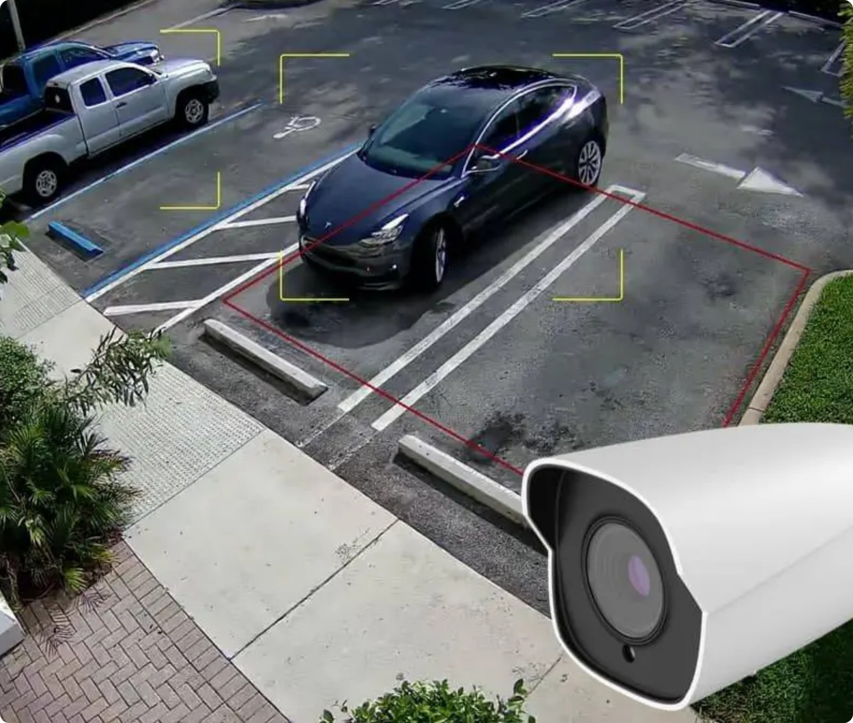















카메라와 컴퓨터 비전
컴퓨터 비전 기술
실시간 비디오 분석
도시 CCTV와 카메라 시스템은 컴퓨터 비전 기술을 통해 실시간으로 도로 교통, 범죄, 위험 행위 등을 감지
깊은 학습 알고리즘
깊은 학습 기반의 목표 탐지와 행동 분석 알고리즘이 비디오를 분석하여 이상 행동을 감지하고 즉시 경보
실시간 상황 모니터링
이 시스템은 경찰과 제어 센터에게 실시간으로 현장 상황을 제공하여 신속한 결정 가능
응용 분야
신호등 제어
인구 밀도 분석
트래픽 흐름에 따른 신호등 자동 조절
특정 지역의 인구 밀도 실시간 모니터링
시설 관리
사고 예방
CCTV 컴퓨터 비전 객체 탐지 예제
공공 및 상업 시설의 보안 및 운영
잠재적 사고 조건의 미리 감지
21 / 36

Slide 32


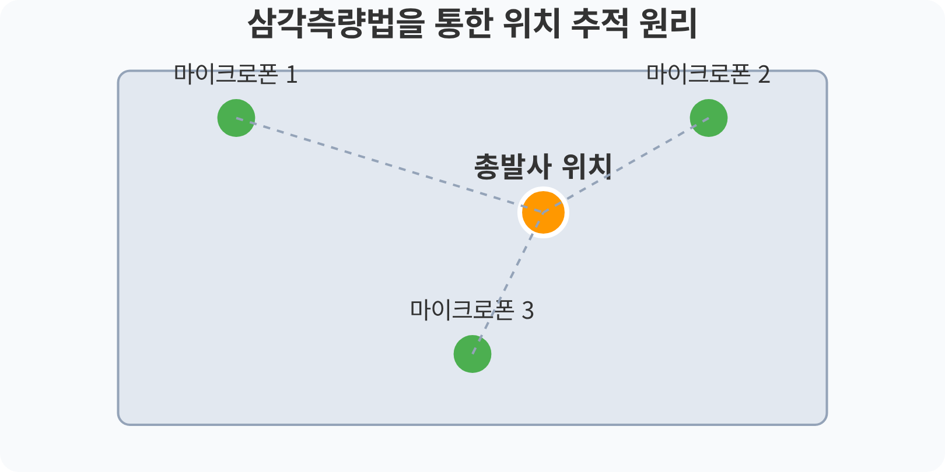






음향 및 총기 탐지 시스템
시스템 구성
위치 추적 방식
소리 감지
도시 각지에 설치된 마이크로폰 및 진동 센서로 총기 발사 소리 및 기타 위험 소리를 감지
신호 처리
처리 장비가 수집된 소리 신호를 분석하고 필터링하여 총기 발사와 같은 특정 소리를 식별
위치 추적
삼각측량법을 통해 총발사 위치를 정확히 추적하고, GIS맵과 연동하여 정확한 주소를 표시
삼각측량법
소리의 도착 시간 및 강도를 분석하여 총발사 위치를 삼각형 형태로 추정
응용 확장
이 기술은 총기 발사뿐만 아니라 폭발, 외침, 사고 소리 등 다양한 위협 신호 검출에 확장 가능
데이터 분석 및 머신러닝을 통해 거짓 긍정을 줄이고 실제 사건에 빠르게 대응
22 / 36

Slide 33
























스마트 가로등과 환경 센서
스마트 가로등
환경 센서
인터넷에 연결된 LED 조명 시스템으로, 환경 상태와 공공 안전에 따라 밝기를 자동 조절합니다.
공기질, 온도, 습도, 소음, 진동 등을 모니터링하는 센서로, 위험 요인을 미리 감지합니다.
날씨 감지
인적 감지
자동으로 날씨 상태 감지
걸어가는 사람 감지
교통 감지
에너지 절약
자동차 활동 감지
불필요한 에너지 소비 감소
공기질 모니터링
온도 및 습도
추가 기능
오염도 및 질환 감지
기온 및 습도 감지
CCTV 및 Wi-Fi 모듈 통합
특정 패턴의 깜빡이로 교통 및 인구 관리
소음 감지
자동 알림
높은 위치에 설치된 소리 및 대기질 센서
소리 및 충격 감지
위험 시 자동 경보
응용 사례: 감지된 위험 요인이 있을 때, 관련 기관에 자동으로 알림을 보내어 재난 대응 준비
23 / 36

Slide 34







기타 인공지능 기술
자연어 처리 & 음성 인식
시계열 예측 & 이상 탐지
무인 드론 & 로봇
긴급 호출 및 보고서 내용 분석
센서 데이터의 시간 패턴 분석
통화 내용 빠르게 분류하고 우선순위 결정
가스 누출, 건물 구조 이상, 교량 진동 등 위험 신호 일찍 발견
긴급출동 시간 단축
버스 정류장이나 공공장소의 음성 버튼과 연동
방글라데시의 AI 홍수 예측 시스템
비프음 또는 음성 명령으로 보고 처리
메트로데이터와 수위 데이터로 재난 예측
드론으로 교통 상황, 불, 재난 지역 고해상도 촬영
시간 패턴 인식으로 위험 요소 미리 감지
로봇은 해로운 환경에서 감사 또는 지원
로봇은 AI를 통해 자율적 이동 및 데이터 전송
24 / 36

Slide 35













윤리 및 개인정보 보호 고려사항
AI 기술은 도시 안전에 큰 혜택을 제공하지만, 개인 프라이버시와 권리 보호 문제에 대한 우려가 있습니다. 따라서 AI 도시 안전 기술 도입 시 다음과 같은 윤리적 고려사항을 반드시 포함해야 합니다:
개인정보 보호
데이터 사용 규칙
스마트시티 기술은 주로 인프라 정보를 수집하지만, 개인 신원 정보가 포함될 경우 네트워크 보안과 개인정보 보호가 필수적입니다.
정부와 민간 기업은 데이터 사용 및 공유에 대한 규정을 수립하고, 주민에게 투명하게 공개해야 합니다.
영상 데이터 사용 목적
공중 신뢰 유지
스마트 가로등과 CCTV를 결합할 때, 비디오 데이터의 사용 목적, 저장 기간, 접근 권한 등을 명확히 정의해야 합니다.
데이터 수집, 저장, 접근에 대한 투명한 정책이 공중 신뢰를 유지하는 데 중요합니다.
안전한 AI 도입의 원칙
AI 도시 안전 기술 도입 시, 투명성, 책임성, 공정성, 그리고 개인 권리를 존중하는 것이 가장 중요합니다.
25 / 36

Slide 36
개발 환경 설정
구글 Colab 과 기타 개발 환경을 설정한다.

Slide 37
WLS2 환경 설정
dism.exe /online /enable-feature /featurename:Microsoft-Windows-Subsystem-Linux /all /norestart
dism.exe /online /enable-feature /featurename:VirtualMachinePlatform /all /norestart
wsl --install
wsl --install -d Ubuntu-22.04
wsl --list --verbose
wsl --set-default-version 2
usbipd 설정 - 카메라 디바이스 wsl로 넘기기
winget install --interactive --exact dorssel.usbipd-win
usbipd list
usbipd bind --busid 4-2
usbipd attach --wsl --busid 7-3

Slide 38
VsCode 설치
인터넷 설치 에 따라서 설치함.
remote 기능으로 wsl 사용

Slide 39














Google Colab 이해와 환경 구축
브라우저 기반 실행
Google Colab이란?
설치 없이 웹 브라우저에서 Python 코드를 작성, 실행하고 결과를 즉시 확인할 수 있습니다.
Google Colab은 Google에서 제공하는 관리형 Jupyter Notebook 서비스로, 웹 브라우저를 통해 Python 코드를 실행할 수 있습니다. 설치 없이 사용 가능하며, 무료로 GPU 및 TPU와 같은 컴퓨팅 자원을 제공합니다.
무료 컴퓨팅 자원
GPU 및 TPU와 같은 무료 컴퓨팅 자원을 제공합니다. 이는 깊은 학습 모델 훈련 및 데이터 분석에 매우 유용합니다.
교육 및 연구 최적화
Colab은 공식적으로 교육 및 연구에 최적화되어 있습니다. 스마트시티 AI 실무 과정에서는 Colab을 사용하여 AI 모델 훈련 및 데이터 분석을 실습합니다.
교육적 특성
코드 작성 및 실행이 가능하고, 결과를 즉시 확인할 수 있어 교육적 환경에서 이상적입니다. 또한, 무료로 제공되어 많은 학습자에게 접근 가능합니다.
26 / 36

Slide 40








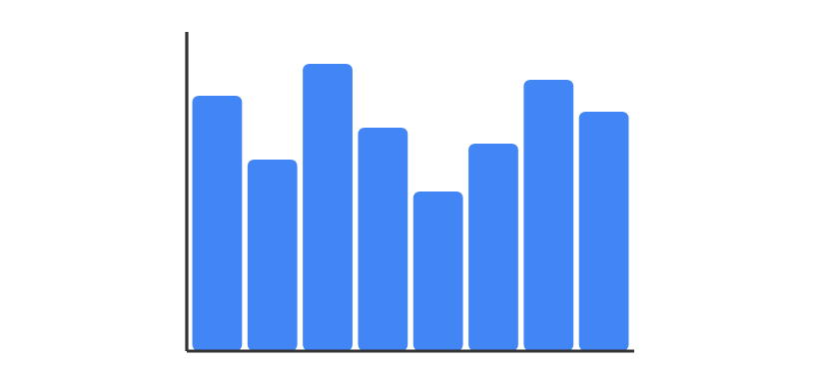









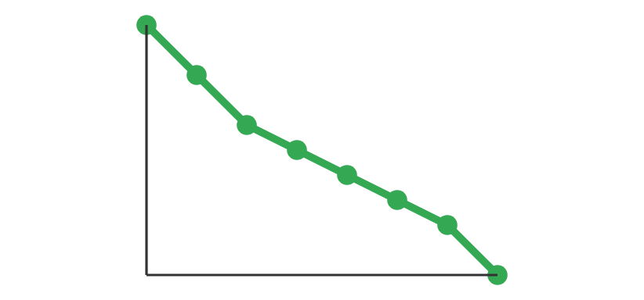


Colab 자원 제한과 사용 정책
자원 제한 사항
동적 자원 할당
Google은 활성 사용자에게 우선 자원을 할당
Google은 활성 코드 작성자에게 우선 자원
자원은 무한하지 않으며 시간과 요청에 따라 변동
FAQ: "Colab 자원은 무한하지 않으며, 사용 제한은 변동됩니다."
일시적 요청 증가로 인한 자원 감소
사용 제한
파일 호스팅 제한
가상 머신 수명 제한
피투피(P2P) 파일 공유 차단
코드 실행 중인 VM은 사용자 계정에 할당
원격 프록시 연결 금지
암호화폐 마이닝 방지
일정 시간 동안 활동 없으면 자동 삭제
다중 계정 사용 불가
긴 작업 중에는 결과를 주기적으로 저장
27 / 36

Slide 41




















Notebook 저장 및 공유
Google Drive 저장
공유 기능
Colab Notebook은 Google Drive에 저장하거나 GitHub 저장소에서 로드할 수 있습니다. 모든 Notebook은 Jupyter Notebook 형식(.ipynb)으로 저장되어 다른 환경에서도 사용할 수 있습니다.
Notebook은 Google Docs와 같이 공유할 수 있습니다. 코드, 텍스트, 출력 결과가 함께 공유됩니다. 그러나 가상 머신에 설치된 라이브러리 또는 파일은 공유되지 않습니다.
from google.colab import drive
읽기 권한
주소록
관리자
drive.mount('/content/drive')
실행 후 생성된 인증 링크로 Google 계정에 로그인하고 권한을 부여합니다.
GitHub 연동
실행 환경 초기화
GitHub 저장소에서 Notebook을 로드하거나, 완료된 작업을 저장소에 푸시할 수 있습니다. 이는 버전 제어 및 팀 협업에 유용합니다.
가상 머신을 초기 상태로 되돌리려면 "런타임 > 연결 해제 및 런타임 삭제" 메뉴를 사용합니다. 이 기능은 시스템 파일이 손상되거나 호환되지 않는 소프트웨어 설치로 인한 VM 손상 시 매우 유용합니다.
GitHub에서 로드:!git clone https://github.com/username/repo.git
주의: 자주 작업 결과를 저장하세요!
VM 삭제 후 모든 설치된 라이브러리와 실행 상태가 초기화됩니다.
GitHub에 푸시:!git push origin master
28 / 36

Slide 42











Google Colab 환경 구축 단계
1
Google 계정으로 로그인
2
Notebook 생성
Colab에 접속하려면 Google 계정이 필요합니다. 브라우저에서 [https://colab.research.google.com](https://colab.research.google.com) 방문 후 Google 아이디로 로그인합니다.
메뉴에서 "파일 > 새 노트북"을 선택하거나, Colab 홈페이지에서 "새 노트북" 버튼을 클릭합니다. 이후 노트북 이름을 변경할 수 있습니다.
Day1_Session5_Colab_Setup.ipynb
3
실행 환경 설정
4
필요 패키지 설치
기본적으로 CPU 환경이 설정되어 있습니다. GPU/TPU를 사용하려면 다음과 같이 변경해야 합니다.
프로젝트에 필요한 외부 패키지를 Notebook 셀에서 pip 명령어로 설치합니다.
"실행" 메뉴 클릭
!pip install numpy pandas matplotlib seaborn scikit-learn
"실행 환경 변경" 선택
설치된 패키지는 해당 가상 머신에만 저장되며, VM 초기화 후 다시 설치해야 합니다.
하드웨어 가속기로 GPU 또는 TPU 선택
"저장" 버튼 클릭
5
Google Drive 연결
6
VM 초기화 관리
데이터셋을 Colab 가상 머신에 연결하려면 Google Drive를 마운트해야 합니다.
환경이 불안정하거나 코드 실행에 문제가 생길 때, 가상 머신을 초기화할 수 있습니다.
"실행" 메뉴 클릭
from google.colab import drive
"연결 끊기 및 실행 중지" 선택
drive.mount('/content/drive')
필요한 경우 다시 GPU/TPU 설정
실행 후 생성된 인증 링크를 클릭하고 권한 코드를 입력하면 Drive에 접근할 수 있습니다.
중요: VM은 일정 시간 동안 활성화되지 않으면 자동으로 삭제됩니다. 중요한 결과는 항상 저장하세요.
29 / 36

Slide 43






















인공지능 모델 설계 개요
지도 학습
비지도 학습
"훈련 데이터에 입력과 정답(출력) 쌍이 포함되어 있으며, 알고리즘은 입력을 특정 출력에 매핑하는 방법을 배웁니다."
"정답이 없는 데이터에서 패턴을 학습하는 것입니다. 알고리즘은 레이블이 없는 데이터에서 구조를 발견합니다."
표현형태: 입력 → 출력
표현형태: 입력 → 구조/패턴
예: 이메일 스팸 필터링, 이미지 분류
예: 고객 세그먼테이션, 이상치 탐지
데이터 유형별 알고리즘
구조화 데이터
비구조화 데이터
무감독 학습
• 로지스틱 회귀 및 선형 회귀
• 컨볼루션 신경망 (CNN)
• k-균值 클러스터링
• 의사결정나무 및 랜덤 포레스트
• 순환 신경망 (RNN) 및 LSTM/GRU
• 주성분 분석 (PCA)
• 그래디언트 부스팅 (GBM, XGBoost)
• 자연어 처리 모델 (BERT, GPT)
• 오토인코더
분류 작업
회귀 작업
클러스터링
특정 클래스로 객체 또는 이벤트를 categorizing하는 작업
연속적인 값을 예측하는 작업
비슷한 특성을 가진 객체들을 그룹으로 나누는 작업
예: 스팸/햄 이메일 필터링, 얼굴 인식
예: 주택 가격 예측, 온도 예측
예: 고객 세그먼테이션, 이미지 세그먼트

Slide 44













모델 설계 단계
1. 문제 정의
2. 데이터 수집
3. 특성 공학
4. 알고리즘 선택
5. 평가 검증
예측 대상을 명확히 정의하고, 결과에 따라 적절한 분류/회귀/클러스터링 모델 유형 선택
문제와 관련된 데이터 수집, 특성 이해, 이상값 및 결측값 확인, 구조화/비구조화 데이터 고려
원시 데이터를 모델이 이해할 수 있는 형태로 변환, 분류 데이터를 원핫 인코딩, 날짜/시간을 연속 값으로 분해
데이터 유형과 목적에 따라 적절한 알고리즘 선택: 결정트리, 랜덤 포레스트, CNN, RNN, k-평균 군집 등
데이터를 학습/검증/테스트 세트로 나누고, 정확도, 정밀도, 재현율 등의 지표로 평가, 교차 검증을 통해 과적합 방지
모델 설계 주의사항
데이터의 특성에 따라 알고리즘 선택이 달라짐
시간 시퀀스 데이터의 경우 RNN, LSTM/GRU 모델 적용
비구조화 데이터의 경우 CNN, RNN 등 딥러닝 모델로 특성 자동 학습
모델 성능을 향상시키기 위해 적절한 하이퍼파라미터 조정 필요
31 / 36

Slide 45
















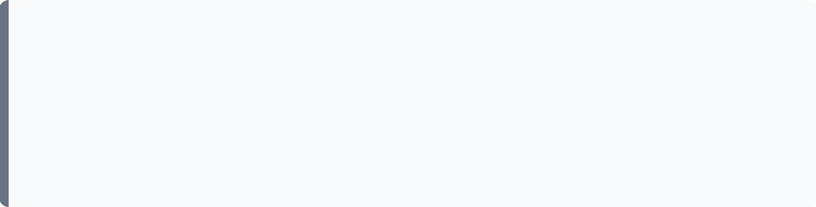
데이터 유형과 알고리즘 이해
구조화된 데이터
비구조화된 데이터
비지도 학습
행과 열의 테이블 형식, 주로 숫자 또는 분류값으로 구성
이미지, 음성, 자연어 등으로, 주로 깊은 학습 모델에 의해 처리
라벨이 없는 데이터에서 패턴을 발견하는 방법, 데이터의 구조를 스스로 찾음
로지스틱 회귀 & 선형 회귀
합성곱 신경망(CNN)
K-평균 군집
입력 변수와 출력 사이의 선형 관계를 가정, 이진 또는 다중 클래스 분류에 적합
시각적 데이터 처리에 특화된 신경망, 필터로 입력 이미지의 공간 패턴을 추출
비슷한 특성을 가진 데이터 포인트를 군집화, 클러스터링 문제에 일반적으로 사용
의사 결정 나무 & 랜덤 포레스트
순환 신경망(RNN) & LSTM/GRU
주성분 분석(PCA)
여러 기준에 따라 데이터를 분할하는 트리 구조 모델, 랜덤 포레스트는 여러 결정 나무의 앙상블
시퀀스 데이터 처리, 시간 의존성을 반영, 음성 인식 및 텍스트 생성에 적합
고차원 데이터를 더 낮은 차원으로 투영하는 기법, 정보 손실을 최소화
그래디언트 부스팅
자연어 처리 모델
자동 인코더
연속적인 약한 학습기(얕은 나무) 훈련으로 오류를 보완, 학습 속도는 느리지만 정확도는 높음
BERT, GPT 등 트랜스포머 기반 언어 모델, 대규모 데이터로 사전 훈련 후 특정 작업으로 미세 조정
비지도 학습의 대표적인 신경망 모델, 입력을 압축한 후 다시 복원하는 방식으로 특성 학습
예: 탐색적 데이터 분석, 시각화, 이후 지도 학습 모델의 입력
예: 교통사고 예측, 인구통계 분석
예: CCTV 비디오의 목적물 인식, 트래픽 흐름 분석
32 / 36

Slide 46











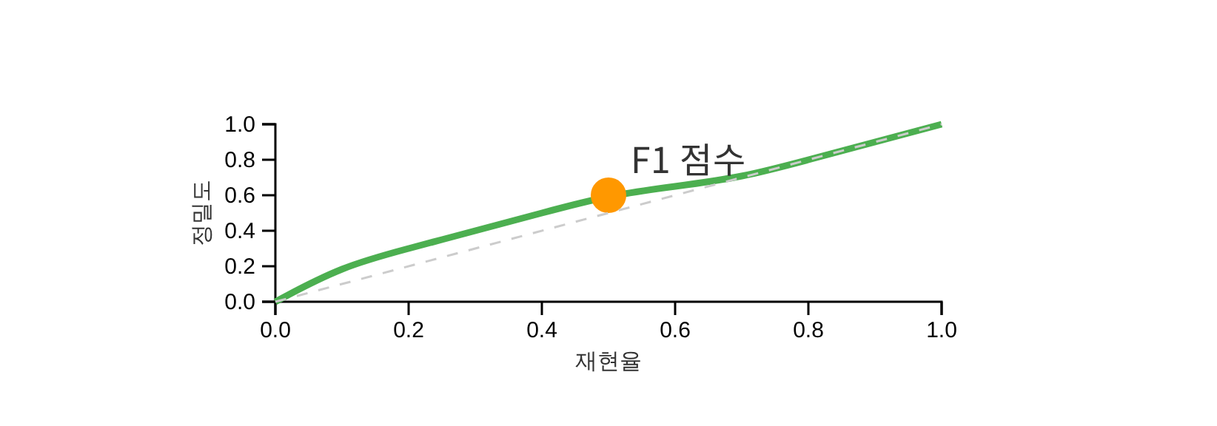

모델 평가 지표
분류 모델 지표
회귀 모델 지표
정확도 (Accuracy)
정밀도 (Precision)
균방오차 (MSE)
분류된 항목 중 실제 관련 항목의 비율
검색된 항목 중 실제로 관련된 항목의 비율
예측값과 실제값의 제곱 차이의 평균
평균절대오차 (MAE)
재현율 (Recall)
F1 점수
예측값과 실제값의 절대 차이의 평균
모든 관련 항목 중 검색된 항목의 비율
정밀도와 재현율의 조화평균
결정계수 (R²)
회귀 모델의 설명력을 나타내는 지표
F1 점수의 의미
지표 활용
이진 분류: 정밀도, 재현율, F1 점수
다중 분류: 정확도, F1 점수
회귀 문제: MSE, MAE, R²
불균형 데이터: F1 점수가 더 유용
33 / 36

Slide 47


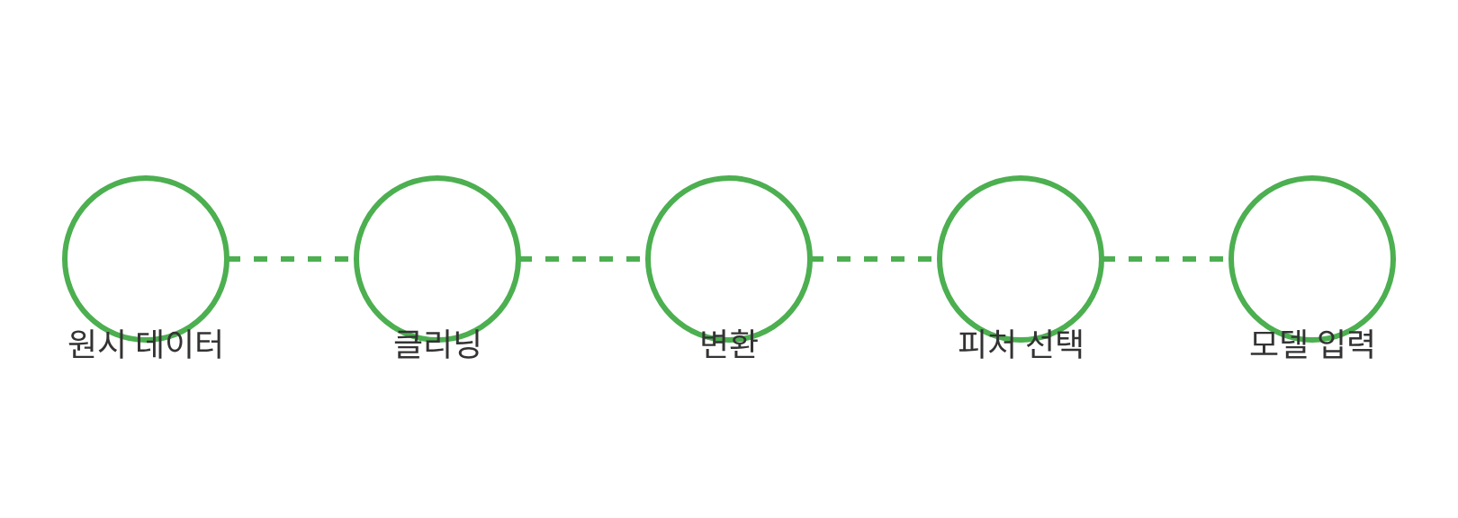












데이터 전처리와 후처리
데이터 전처리
후처리 및 모델 개선
정의:"데이터 분석 전에 데이터를 처리, 필터링하고 향상시키는 과정"
모델이 결과를 생성한 후, 이를 조정하고 해석하는 과정이 필요합니다. 이는후처리라고 합니다.
목적:모델이 쉽게 이해할 수 있는 형태로 데이터를 변환하고, 노이즈를 줄여 데이터 품질을 개선
확률 교정:
분류 모델의 확률 출력을 다시 조정하여 실제 사건 발생 확률과 일치시키기
임계값 조정:
데이터 불균형 문제에서 정밀도와 재현율을 균형 있게 맞추기 위해 적절한 임계값 설정
스무딩 및 필터링:
시간 시리즈 예측에서 이동 평균 또는 지수 스무딩과 같은 기법을 적용하여 결과의 불규칙성을 줄이기
주요 단계:
데이터 클리닝:
중복 항목 삭제, 누락 값 처리, 이상치 검출
정규화/표준화:
값을 공통된 스케일로 변환 (0-1 사이로, 또는 평균 0, 표준편차 1로)
결과 시각화 및 해석:
모델 예측 결과를 차트, 지도, 대시보드 등을 통해 시각화하여 현장 직원이 쉽게 결과를 해석하고 결정을 내릴 수 있도록 도와주기
인코딩 및 변환:
범주형 데이터를 숫자로, 시간 데이터를 파생 특성으로 분해
피처 선택 및 차원 축소:
불필요한 변수 제거, PCA 등을 통해 고차원 데이터를 더 작은 차원으로 투영
34 / 36

Slide 48















전처리 주요 단계
Raw Data
Data Cleaning
Normalization
Feature Selection
Model Ready
데이터 정제
정규화/표준화
중복 항목 제거
값을 공통 스케일로 변환
누락값 처리 (평균값/중위수로 대체 또는 행 삭제)
정규화: 0에서 1로 값 조정
이상치 처리 (예: 박스플롯 분석, z-점수 검출)
표준화: 평균=0, 표준편차=1로 스케일 조정
그래디언트 기반 알고리즘 (로지스틱 회귀, 신경망) 학습 안정성 개선
인코딩/변환
특성 선택/차원 축소
범주형 데이터를 숫자로 변환
과도한 변수는 과적합 및 계산 비용 증가
원핫 인코딩: 각 범주를 이진 벡터로 표현
상관성 분석 또는 중요성 평가를 통해 필요한 특성만 유지
시간 데이터 분해: 연도, 월, 일, 시간대 등 파생 특성 생성
PCA와 같은 차원 축소 기법은 고차원 데이터를 더 작은 차원으로 투영
정보 손실을 최소화하면서 차원을 줄임
35 / 36

Slide 49


















후처리와 모델 개선
모델 출력
후처리
결과 해석
의사결정 지원
확률 보정
임계값 설정
분류 모델의 확률 출력을 재조정하여 실제 사건 발생 확률과 일치
데이터 불균형 문제에서 정밀도와 재현율의 균형을 맞추기 위한 임계값 설정
로지스틱 회귀 또는 의사결정 트리 기반 모델의 확률 보정
재난 예측에서 미검출(탐지되지 않은)을 최소화하기 위해 낮은 임계값 설정
CalibratedClassifierCV 같은 도구를 이용한 확률 보정
ROC 곡선과 PR 곡선을 통해 임계값의 영향 분석
평활화 및 필터링
결과 시각화 및 해석
시간 시리즈 예측에서 결과의 불규칙성을 줄이기 위한 이동 평균 또는 지수적 평활
모델 예측 결과를 차트, 지도, 대시보드 등으로 시각화
필드 인원이 결과를 쉽게 해석하고 결정을 내릴 수 있도록 도움
이미지 처리 후의 노이즈 감소 필터 또는 형태학적 연산
복잡한 AI 출력을 직관적인 인터페이스로 변환
예측 결과의 불필요한 변동을 제거하여 보다 안정적인 출력 제공
후처리는 모델의 '마무리' 단계로, 최종 결과의 품질과 활용도를 크게 높입니다.
36 / 36

Slide 50
스마트시티 인프라 핵심기술
(도시 빅데이터 활용)
빅 데이터를 활용한 선형/비선형 예측 모델링의 기초와 실무 적용 방법을 학습합니다.

Slide 51

빅 데이터의 특성과 활용
시계열 데이터의 특성
예측 모델의 목적
온도, 강수량, 풍속, 습도 등 시간에 따라 변하는 수치 데이터로 구성되어 있습니다.
미래의 사고 위험이나 재난 발생 가능성을 예측하여 사전 대응 체계를 구축합니다.

Slide 52
예측 모델의 분류
선형 모델
비선형 모델
입력 변수와 출력 사이의 관계를 선형 함수로 가정하는 모델
복잡한 비선형 관계를 모델링할 수 있는 고급 예측 모델
선형 회귀
다항 회귀
다중 선형 회귀
결정트리
로지스틱 회귀
신경망

Slide 53

선형 모델의 이해
선형 회귀의 핵심 원리
입력 특성의 가중 합으로 결과를 예측하는 가장 기본적인 예측 알고리즘입니다. 예를 들어 기온과 강수량만으로 사고 건수를 예측할 때, 두 변수의 계수를 학습하여 예측 모델을 구성합니다.
장점
해석이 쉽고 과적합 위험이 적음
한계
비선형 관계에서는 성능 저하

Slide 54



비선형 모델의 다양성
다항 회귀
결정트리/랜덤 포레스트
신경망
특성의 제곱 또는 고차 항을 포함하여 곡선 형태의 관계를 모델링합니다.
데이터를 반복적으로 분할하여 비선형 패턴을 효과적으로 포착합니다.
여러 층의 비선형 활성함수를 이용해 복잡한 함수 근사를 수행합니다.

Slide 55

빅 데이터 준비 과정
01
데이터 수집
AI HUB에서 제공하는 빅 정보 데이터를 소규모 샘플로 추출합니다. CSV 파일 형태로 시간별 관측값을 확인합니다.
02
특성 선택
목표 변수(도로 사고 건수, 침수 발생 여부)를 정의하고, 입력 특성으로 기온, 강수량, 풍속 등을 선택합니다.
03
데이터 분할
시간 순서에 맞춰 훈련 세트, 검증 세트, 테스트 세트로 나누어 미래 정보 누수를 방지합니다.
04
데이터 시각화
선 그래프, 산점도, 상관행렬을 통해 패턴과 계절성을 관찰하여 모델 선택에 활용합니다.

Slide 56




선형 회귀 모델 실습
모델 학습
scikit-learn의 LinearRegression 클래스를 사용하여 훈련 세트로 모델을 적합시킵니다.
예측과 평가
테스트 세트에서 MSE, MAE, R² 등 회귀 지표를 계산하여 성능을 평가합니다.
잔차 분석
예측값과 실제값의 차이를 시각화하여 선형성 가정의 적합성을 확인합니다.

Slide 57

비선형 모델 구현 방법
다항 회귀
결정트리/랜덤 포레스트
PolynomialFeatures를 사용하여 2차 또는 3차 항을 생성합니다. 교차검증으로 적절한 차수를 선택하여 과적합을 방지합니다.
DecisionTreeRegressor와 RandomForestRegressor로 비선형 패턴을 포착합니다. 트리의 깊이와 숲의 크기를 조정합니다.

Slide 58

신경망 모델과 성능 비교
MLP 구축
모델 비교
TensorFlow/Keras로 Sequential 모델을 정의하고 은닉층과 활성함수를 설정합니다.
각 비선형 모델의 성능을 선형 회귀와 비교하여 최적 모델을 선택합니다.
1
2
3
하이퍼파라미터 조정
에포크 수, 학습률 등을 조정하여 성능을 개선합니다.

Slide 59

실무 적용을 위한 고려사항
모델 복잡도
계산 비용
예측 성능과 해석 가능성 사이의 균형을 고려하여 적절한 복잡도의 모델을 선택해야 합니다.
실시간 예측이 필요한 환경에서는 계산 효율성을 우선적으로 고려해야 합니다.
과적합 방지
교차검증과 정규화 기법을 활용하여 일반화 성능을 확보해야 합니다.
실제 기상 예측 시스템에 적용할 때는 데이터의 품질, 모델의 안정성, 운영 환경의 제약 조건을 종합적으로 검토해야 합니다.

Slide 60

시각데이터 활용 딥러닝 분석
(분류모델 예측실습)
머신러닝과 딥러닝 프로젝트를 위한 완벽한 개발 환경 구축부터 CNN, DNN 모델링까지 체계적으로 학습해보겠습니다.

Slide 61

AI 개발 환경 선택의 중요성
왜 환경 선택이 중요할까요?
적절한 개발 환경 선택은 프로젝트 성공의 핵심입니다. 성능, 비용, 접근성, 확장성을 모두 고려해야 합니다.
클라우드 기반 환경의 편리함
로컬 환경의 제어권과 성능
프로젝트 규모에 따른 최적 선택

Slide 62
개발 환경 비교 분석
Google Colab
Windows 로컬
WSL 환경
장점: GPU/TPU 무료 지원, 라이브러리 사전 설치, 즉시 시작 가능
장점: GUI 도구 활용 용이, Visual Studio Code 통합, 높은 접근성
장점: Linux 성능 + Windows 편의성, Docker 통합 원활
단점: 세션 시간 제한, 지속적인 인터넷 연결 필요, 데이터 저장 한계
단점: 일부 라이브러리 성능 저하, 종속성 문제 가능성
단점: 복잡한 설정, GPU 연동 추가 작업, 약간의 성능 저하

Slide 63

가상 환경의 핵심 개념
가상 환경은 프로젝트별로 독립적인 패키지 버전을 관리할 수 있게 해주며, 특히 여러 프로젝트 간 라이브러리 버전 충돌을 방지하는데 유용합니다.
각 프로젝트가 고유한 패키지 생태계를 갖게 되어 안정적인 개발 환경을 보장합니다.

Slide 64



가상 환경 생성과 활성화
Windows 환경
python -m venv .venv.venv\Scripts\activate
명령 프롬프트 또는 PowerShell에서 실행
WSL 환경
python3 -m venv .venvsource .venv/bin/activate
WSL 터미널에서 실행
활성화 확인
터미널 앞에 (venv) 표시가 나타나면 성공!
pip를 최신 버전으로 업그레이드: pip install --upgrade pip

Slide 65

Orange3 설치
기본 패키지 설치
sudo apt update && sudo apt upgrade -y
sudo apt install python3 python3-pip -y
Orange3 설치 방법
pip install orange3
sudo apt install python3-dev python3-pyqt5 python3-pyqt5.qtwebkit -y
sudo apt install -y python3-pyqt5 python3-pyqt5.qtsvg python3-pyqt5.qtwebengine libqt5svg5 libgl1

Slide 66

필수 라이브러리 설치 가이드
기본 패키지 설치
(venv) $ pip install numpy pandas matplotlib scikit-learn
딥러닝 프레임워크
(venv) $ pip install tensorflow(venv) $ pip install torch
패키지 목록 저장: pip freeze > requirements.txt
팀원과 공유하거나 재현성 확보에 활용

Slide 67
실습: 개발 환경 구축 단계
01
02
프로젝트 폴더 생성
가상 환경 생성
명령줄에서 프로젝트 폴더를 만들고 이동
python3 -m venv .venv 명령 실행
03
04
가상 환경 활성화
라이브러리 설치
운영체제에 맞춰 활성화 명령 실행
필수 패키지들을 일괄 설치
05
06
환경 테스트
패키지 목록 저장
print(2+3)으로 정상 작동 확인
requirements.txt 파일 생성

Slide 68

딥러닝 모델의 이해
이제 환경 구축을 마쳤으니, CNN과 DNN의 핵심 개념을 살펴보겠습니다.

Slide 69
DNN과 CNN 구조 비교
DNN (Deep Neural Network)
구조: 다수의 은닉층을 가진 완전연결 신경망
특징: 계층적 특징 학습, 복잡한 패턴 표현 가능
적용: 시계열, 표형 데이터, 텍스트 처리
단점: "블랙박스" 특성으로 해석 어려움
CNN (Convolutional Neural Network)
구조: 합성곱층 + 풀링층 + 완전연결층
특징: 공간적 계층 구조 학습, 가중치 공유
적용: 이미지, 비디오 등 시각 데이터 특화
장점: 파라미터 효율성, 위치 불변성 확보

Slide 70
CNN 모델링 실습 프로세스
데이터 준비
1
CIFAR-10 또는 MNIST 공개 데이터셋 다운로드
2
모델 정의
합성곱/풀링층과 완전연결층으로 CNN 구조 설계
컴파일 및 학습
3
손실함수와 옵티마이저 설정 후 모델 학습
4
평가 및 개선
과적합 방지를 위한 드롭아웃, 정규화 적용
축하합니다! 이제 완벽한 AI 개발 환경에서 딥러닝 모델을 구축할 준비가 완료되었습니다.

Slide 71

인프라 프로세스 구현 (웹 대시보드 구현 실습)
기상과 연계된 도시 안전사고 예측을 위한 데이터 과학 접근법

Slide 72

기후 데이터의 3가지 주요 출처
현장관측
원격감지
지상 기상 관측소, 부표, 탑에서 측정하는 온도·습도·풍속 등 실시간 기후 정보
위성, 레이더, 드론을 활용한 강수량, 적설량, 구름, 토양수분의 광역 관측
재분석
수치모델 기반 4차원 대기 분석 자료로 과거 기후 상태 분석과 모델 검증에 활용
출처: 미국전력연구소(EPRI) 기후 데이터 사용자 가이드

Slide 73






데이터 전처리의 핵심 6단계
샘플링
변환
대용량 데이터의 일부 선택으로 계산 비용 절감 및 분포 유지
로그 변환, 스케일링을 통한 분포 안정화와 모델 학습 지원
잡음 제거
결측치 보정
센서 오차, 측정 오류 필터링으로 신호 대 잡음비 향상
평균값, 중간값 대체 또는 모형 기반 추정으로 결측값 처리
정규화
특징 추출
변수 범위 통일로 모델의 특정 변수 편향 방지
원시 데이터에서 의미 있는 특징 파생 및 차원 축소

Slide 74

실무 데이터 전처리 도구 활용법
데이터 로드 및 탐색
고급 특징 생성
pandas로 CSV/Excel 파일 처리
기후 변수 통계적 특징 추출
NumPy 배열 변환
시간 지연 변수(lag features) 생성
히스토그램, 박스플롯으로 이상치 확인
시계열 모델링 준비
전처리 실행
품질 검증
pandas.DataFrame.fillna() 결측값 처리
전후 데이터 분포 비교
모델 입력 준비 상태 확인
scikit-learn SimpleImputer 활용
데이터 품질 메트릭 계산
StandardScaler, MinMaxScaler 적용

Slide 75

교통사고 예측 모델 성능 평가 지표
정확도
정밀도
재현율
Accuracy
Precision
Recall
(TP + TN) / (TP + TN + FP + FN)
TP / (TP + FP)
TP / (TP + FN)
양성 예측 중 실제 양성의 비율
실제 양성 중 올바른 예측 비율
전체 관측 중 올바르게 예측한 비율
F1
F1 Score
2 × (정밀도 × 재현율) / (정밀도 + 재현율)
정밀도와 재현율의 조화 평균
출처: Google ML Crash Course

Slide 76






모델 설계 6단계 프로세스
데이터 탐색
요약 통계, 상관분석, 시각화를 통한 패턴 파악
특징 엔지니어링
날짜·시간 변환, 날씨 조건 정량화
알고리즘 선택
분류/회귀 문제별 적합한 알고리즘 결정
학습과 검증
교차검증을 통한 일반화 성능 평가
성능 평가
다양한 지표로 모델 비교 분석
모델 개선
하이퍼파라미터 튜닝 및 앙상블 적용

Slide 77

요구사항 분석의 핵심 원칙
사용자와 비즈니스 요구를 탐색·분석·정의·검증하여 개발 전 단계에서 이해관계자 간 합의를 도출하는 과정
이해관계자 커뮤니케이션
자연어 기반 문서화
사용자, 도메인 전문가, 개발자와의 지속적 의견 교환
이해하기 쉬운 자연어로 명확한 요구 명세서 작성
시스템 요구 구체화
추적 매트릭스 작성
상위 요구를 기능/비기능 요구로 분해하여 시스템화
요구사항과 구현 요소의 연결성 확보로 변경 관리 지원

Slide 78








아이디어 평가 기준
문제 해결 가능성
데이터 확보 용이성
실제 안전 문제 해결 여부
AI HUB, 공공데이터 포털 활용 가능성
사회적·경제적 효과
기술적 실현 가능성
스마트시티 안전 향상 파급력
팀 역량과 시간 내 구현 가능성

Slide 79



공공데이터 수집 채널
AI HUB
공공데이터 포털
Kaggle
기상정보 37.5TB, 교통사고 영상 21,895건, 노후 시설물 이미지 80만 건 제공
정부·지자체 운영 기상, 교통, 재난, 인구 데이터를 API 또는 파일로 제공
전 세계 연구자 공유 오픈 데이터셋과 기계학습 튜토리얼 데이터 제공

Slide 80


임베딩 기법별 활용 방안
텍스트 임베딩
이미지 임베딩
카테고리 임베딩
기법: Word2Vec, GloVe, BERT
기법: CNN 중간층 출력
기법: One-hot encoding, 임베딩 레이어
용도: 교통사고 이미지, 시설물 이미지 분석
용도: 사고 보고서, 뉴스 데이터 벡터화
용도: 사고 원인, 도로 유형 등 범주형 변수
계층적 특징 추출
의미적 유사성 보존
가중치 공유로 효율성 향상
범주 간 관계 학습
자연어 처리 모델 입력
차원 효율성 제공
임베딩을 통해 비정형 데이터의 의미론적 관계를 보존하며 기계학습 모델 입력으로 활용 가능

Slide 81














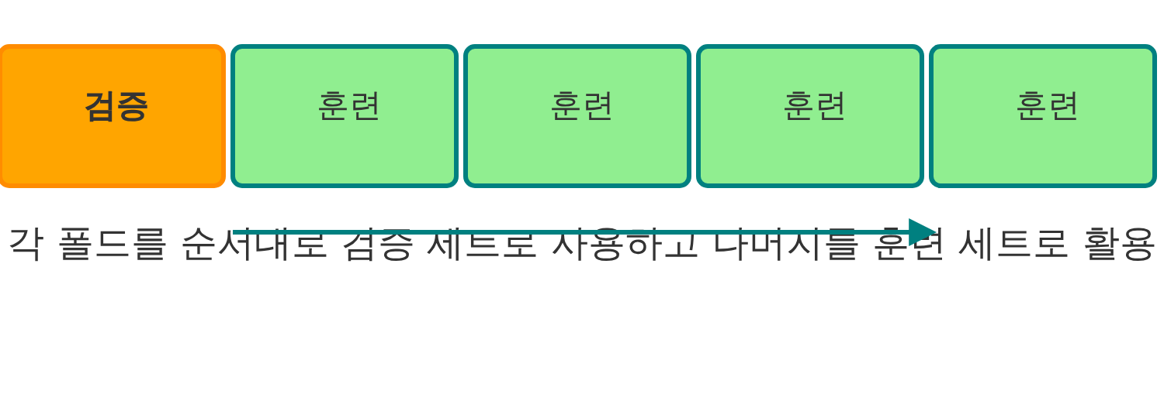


데이터 분할의 중요성
머신러닝 모델의 일반화 성능을 평가하기 위한 데이터 분할의 개념과 k-폴드 교차검증
데이터 세트의 역할
데이터 분할 시각화
훈련 세트 (Training Set)
모델이 데이터의 패턴과 관계를 학습하는 데 사용되며, 모델의 파라미터가 이 데이터를 기반으로 조정됩니다.
검증 세트 (Validation Set)
훈련 세트
검증 세트
테스트 세트
모델 학습 과정에서 하이퍼파라미터를 조정하고 여러 모델 후보 중에서 최적의 모델을 선택하는 데 활용됩니다.
~70%
~15%
~15%
테스트 세트 (Test Set)
모델 개발 및 튜닝 과정에서 전혀 사용되지 않은 독립적인 데이터로, 최종적으로 선택된 모델의 일반화 성능을 측정합니다.
k-폴드 교차검증
k-폴드 교차검증
k-폴드 교차검증은 데이터를 효율적으로 활용하면서 모델 성능 평가의 안정성과 신뢰성을 높일 수 있는 기법입니다. 데이터셋을 여러 개의 폴드로 나누어 각 폴드를 한 번씩 검증 세트로 사용하고 나머지를 훈련 세트로 활용합니다.
이렇게 하면 데이터의 모든 부분이 훈련과 검증에 참여하도록 하여 편향되지 않은 성능 추정치를 얻을 수 있습니다.

Slide 82





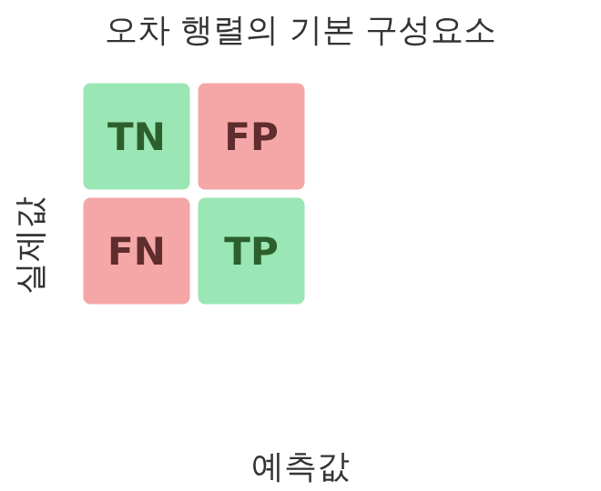















분류 모델 평가 지표
정확도, 정밀도, 재현율, F1 스코어 등 분류 문제에서 모델 성능을 측정하는 주요 지표
정확도 (Accuracy)
(전체 정답율)
오차 행렬 (Confusion Matrix)
전체 예측 중 정답을 맞힌 비율을 나타냅니다. 즉, (정확히 예측한 샘플 수) / (전체 샘플 수)로 계산됩니다.
정밀도 (Precision)
(양성 예측의 정확도)
모델이 양성(Positive)으로 예측한 것들 중에서 실제로 양성인 비율을 나타냅니다. 이는 거짓 양성(False Positive) 오류를 줄이는 데 중요합니다.
TN (True Negative)
FP (False Positive)
FN (False Negative)
TP (True Positive)
재현율 (Recall)
(실제 양성의 검출율)
실제 양성(Positive)인 것들 중에서 모델이 올바르게 양성으로 예측한 비율을 나타냅니다. 이는 거짓 음성(False Negative) 오류를 줄이는 데 중요합니다.
정확도: (TP + TN) / (TP + TN + FP + FN)
정밀도: TP / (TP + FP)
F1 스코어 (F1 Score)
(정밀도와 재현율의 조화평균)
재현율: TP / (TP + FN)
정밀도와 재현율의 조화 평균으로, 두 지표의 균형을 나타내는 데 유용합니다. 특히 클래스 불균형이 있는 데이터셋에서 정확도보다 더 신뢰할 수 있는 지표로 사용됩니다.
F1 스코어: 2 × (정밀도 × 재현율) / (정밀도 + 재현율)

Slide 83








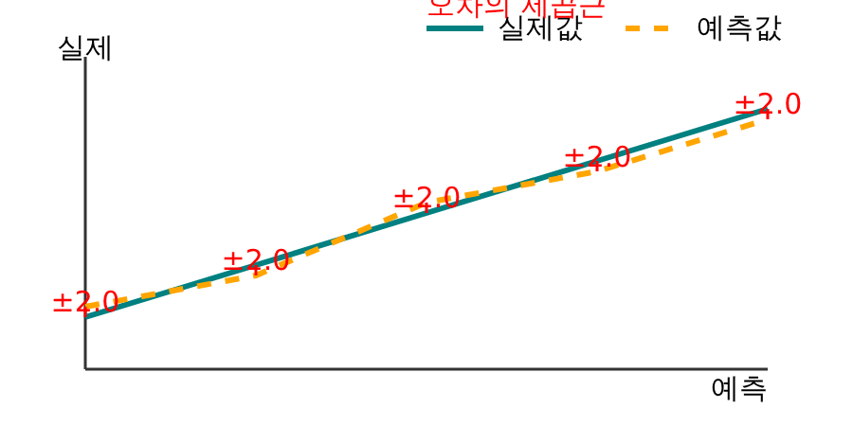
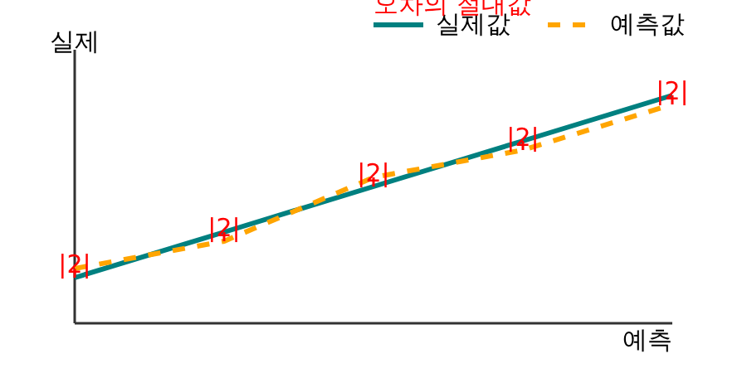
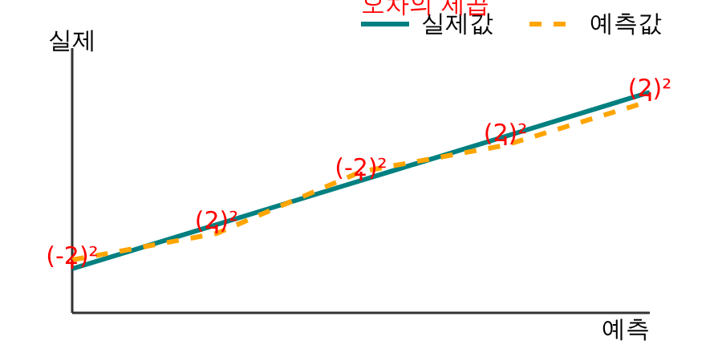
회귀 모델 평가 지표
MSE, RMSE, MAE 등 회귀 모델의 성능을 측정하는 주요 지표와 특성
평균제곱오차(MSE)
평균제곱근오차(RMSE)
평균절대오차(MAE)
정의: 예측값과 실제값의 차이를 제곱하여 평균한 값
정의: MSE의 제곱근
정의: 예측값과 실제값의 차이의 절대값을 평균한 값
특성: 오차의 단위를 원래 데이터와 맞춰 해석하기 용이
특성: 오차의 제곱을 사용하므로 큰 오차에 매우 민감
특성: 큰 오차에 덜 민감한 특징이 있음
해석: 0에 가까울수록 모델이 데이터를 잘 설명함을 나타냄
해석: 모든 예측 오차의 크기의 평균을 나타냄
해석: 값이 작을수록 예측 정확도가 높음을 의미
참고: 모든 회귀 지표는 0에 가까울수록 모델의 성능이 우수함을 나타냅니다. 프로젝트의 특성과 목적에 따라 적절한 지표를 선택해야 합니다.

Slide 84


















모델 학습 프로세스
데이터 준비부터 과적합 방지까지, 머신러닝 모델 개발의 6단계 프로세스
1. 데이터 준비
2. 모델 선택
3. 하이퍼파라미터 튜닝
데이터를 훈련, 검증, 테스트 세트로 분할하고 정규화, 스케일링, 인코딩 등 필요한 전처리 작업을 수행합니다.
회귀 문제에는 선형 회귀, 랜덤 포레스트 회귀 등, 분류 문제에는 로지스틱 회귀, SVM, 결정 트리 등 적절한 모델을 선택합니다.
학습률, 트리 개수, 은닉층 수와 같은 하이퍼파라미터를 조정합니다. 그리드 서치나 랜덤 서치로 최적의 조합을 찾습니다.
4. 교차검증
5. 성능 평가
6. 과적합 방지
k-폴드 교차검증과 같은 기법을 사용하여 모델을 여러 번 반복적으로 학습하고 평가함으로써, 모델의 일반화 성능을 보다 안정적으로 추정합니다.
검증 데이터셋에서 정의된 평가 지표를 계산하여 모델의 성능을 객관적으로 측정합니다. 이 결과를 바탕으로 여러 모델 후보들을 비교하고 가장 우수한 성능을 보이는 모델을 선택합니다.
드롭아웃, 정규화, 조기 종료 등의 기법을 적용하여 모델이 훈련 데이터에 과도하게 적합되어 새로운 데이터에 대한 성능이 저하되는 과적합 현상을 방지합니다.
이 6단계 프로세스는 머신러닝 모델의 개발에서 필수적인 단계이며, 각 단계가 정상적으로 수행되지 않으면 모델의 성능이 크게 저하될 수 있습니다.

Slide 85






실습: 모델 학습 및 평가
scikit-learn을 활용한 모델 구축, 교차검증, 하이퍼파라미터 튜닝, 결과 분석 등 실습 단계
1. 데이터 로드
2. 모델 구축
2.3 차시에서 전처리한 기상 및 교통 데이터를 불러옵니다.
회귀 문제 해결을 위해 RandomForestRegressor
파일 경로 확인 필요

Slide 86




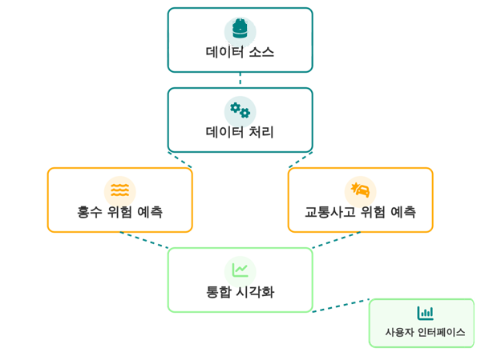



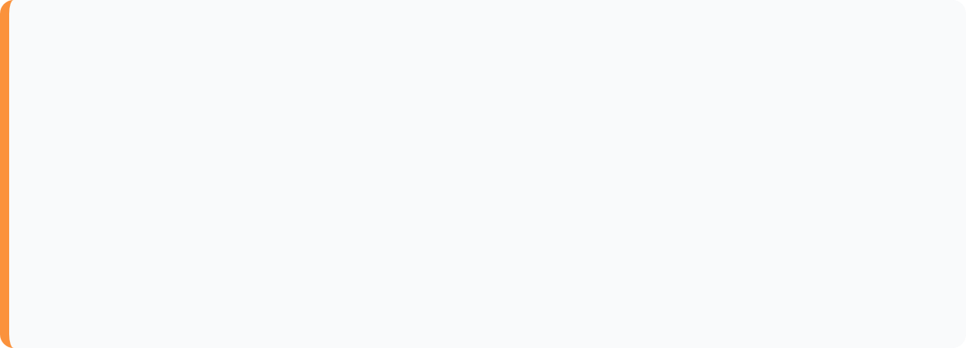
예측 시스템 프로젝트 개요
집중 호우시 홍수 지역과 교통사고 위험 지역을 예측하는 종합 시스템의 목표와 구성 요소
프로젝트 목표
예측 시스템 구성 요소
앞서 학습한 머신러닝 모델과 데이터 처리 기법을 통합하여 집중 호우 시 홍수 지역과 교통사고 위험 지역을 예측하는 종합 시스템을 구축하는 것을 목표로 합니다.
이 시스템은 기상 데이터, 교통 데이터, 시설물 데이터 등 다양한 소스를 활용하여 홍수 및 사고 위험을 동시에 예측하고 시각화하여 사용자에게 제공합니다.
예상 결과
실시간으로 홍수 및 교통사고 위험 지역 예측
웹 대시보드 및 모바일 앱을 통해 사용자에게 제공
지속적인 피드백을 통해 모델 성능 개선
오픈 API 제공을 통해 다른 서비스와 통합

Slide 87




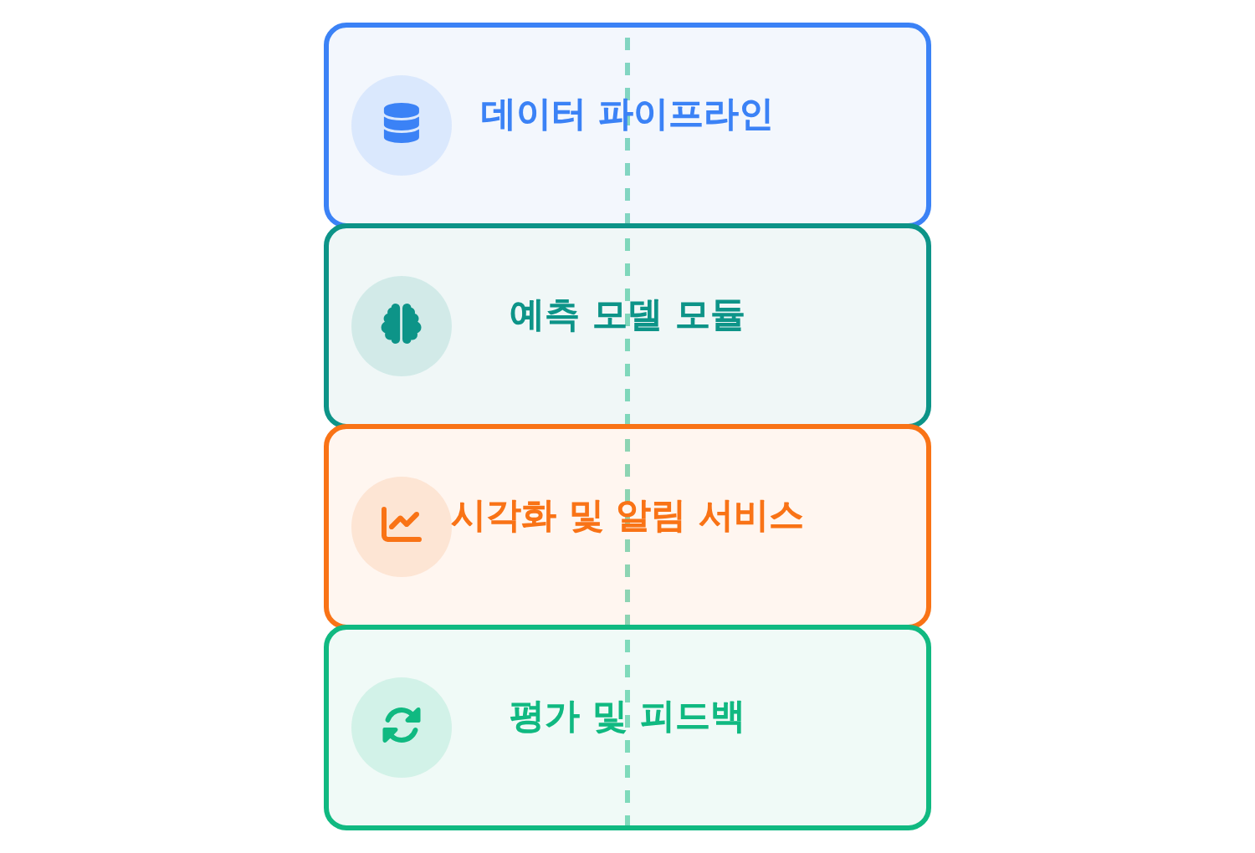








시스템 설계 요소
예측 시스템의 핵심 구성 요소 및 그들의 역할과 상호작용
시스템 아키텍처
데이터 파이프라인
2.3차시에서 다룬 데이터 수집 및 전처리 기법을 활용하여 기상 및 교통 데이터를 실시간으로 수집하고 정제합니다. 원격 감지 자료 및 재분석 데이터를 추가하여 예측 정확도를 높입니다.
예측 모델 모듈
2.4차시에서 개발한 교통사고 예측 모델과 기상 데이터를 기반으로 홍수 위험을 예측하는 회귀/분류 모델을 통합합니다. 각 모델은 정확도, 정밀도, 재현율, RMSE 등 다양한 평가 지표를 통해 성능을 검증합니다.
시각화 및 알림 서비스
예측 결과를 웹 대시보드나 모바일 앱을 통해 사용자에게 직관적으로 시각화하여 제공합니다. 홍수 위험 지역은 지도에 색상으로, 사고 위험 구간은 도로 위에 표시하며, 경고 기준을 초과할 경우 알림을 전송합니다.
평가 및 피드백
예측 결과와 실제 사건 발생을 지속적으로 비교하여 모델을 업데이트하고 개선합니다. RMSE와 F1 스코어 등의 지표를 모니터링하여 모델 성능을 지속적으로 향상시킵니다.

Slide 88




























시스템 구현 단계
예측 시스템 구현을 위한 6단계 실습 과정
1. 시스템 아키텍처 설계
2. 모델 통합
3. 대시보드 개발
데이터 수집, 모델 학습, 예측, 시각화 등 각 모듈을 정의하는 아키텍처 다이어그램을 설계합니다.
파이썬을 사용하여 교통사고 예측 모델과 홍수 예측 모델을 통합하고, API 형태로 호출할 수 있도록 함수로 래핑합니다.
Streamlit 또는 Dash와 같은 프레임워크를 활용하여 실시간 예측 결과를 시각화하는 웹 대시보드를 개발합니다.
4. 알림 서비스
5. 테스트 및 피드백
6. 발표
예측 지수가 미리 설정된 임계값을 초과할 경우, 메시지 또는 알림을 전송하는 기능을 추가합니다.
테스트 데이터를 활용하여 시스템의 전반적인 기능을 검증하고, 예측 오류의 원인을 분석하여 시스템을 개선합니다.
팀별로 완성된 시스템을 시연하고, 모델 설계 및 기능 구현 과정을 설명합니다.
구현 팁
코드 모듈화
팀 협업
각 기능별로 코드를 모듈화하여 유지보수 및 재사용성을 높입니다.
프론트엔드, 백엔드, 데이터 사이언스 팀 간의 효과적 협업이 필요합니다.
사용자 테스트
빠른 배포
실제 사용자 피드백을 통해 인터페이스 및 기능을 지속적으로 개선합니다.
완성된 모델을 실제 환경에 배포하고 성능을 모니터링합니다.

Slide 89















토의 및 발전 방향
프로젝트 개발 과정에서 발생한 문제점과 향후 개선 방향에 대해 자유롭게 토의하고, 시스템의 기능 및 성능 개선을 위한 추가적인 데이터와 알고리즘에 대해 논의합니다.
데이터 소스와 모델 통합
중요 변수 식별
데이터 소스와 모델 통합 과정에서 발생한 어려움과 해결 방법에 대해 토의합니다. 특히 기상 데이터와 교통 데이터의 특성과 형식이 다르므로, 어떻게 일관된 형식으로 통합할지에 초점을 맞춥니다.
홍수 및 사고 예측 모델에서 가장 중요한 변수는 무엇인지 식별하고, 이 변수들을 어떻게 더 잘 활용할 수 있을지에 대해 논의합니다. 예를 들어, 특정 날씨 조건이나 교통량에 따른 위험 증가율을 분석할 수 있습니다.
시각화 및 UI 설계
시스템 개선 방안
시각화 및 사용자 인터페이스 설계 시 고려해야 할 사항에 대해 토의합니다. 특히 지도 위에 홍수 위험 지역을 색상으로, 도로 위에 사고 위험 구간을 표시하는 방법을 최적화해야 합니다. 또한, 사용자 경험을 개선하기 위한 추가적인 UI 요소나 상호작용 방안을 논의합니다.
시스템의 성능 향상을 위해 추가적으로 도입하면 좋을 데이터나 알고리즘에 대해 논의합니다. 예를 들어, 더 정확한 예측을 위해 추가 센서 데이터를 수집하거나, 더 복잡한 알고리즘을 적용하여 모델의 예측력을 높일 수 있는지 탐구합니다.
프로젝트 연장 및 개발 방향
토의한 내용을 바탕으로, 프로젝트의 다음 단계로 넘어가기 위한 계획을 세우거나, 개발한 시스템을 실제 환경에 배포하고 유지보수하는 방안을 모색할 수 있습니다. 또한, 다른 도시나 지역에 대한 시스템 확장 가능성을 고려할 수 있습니다.
© 2025 Machine Learning for Disaster Prediction

Slide 90

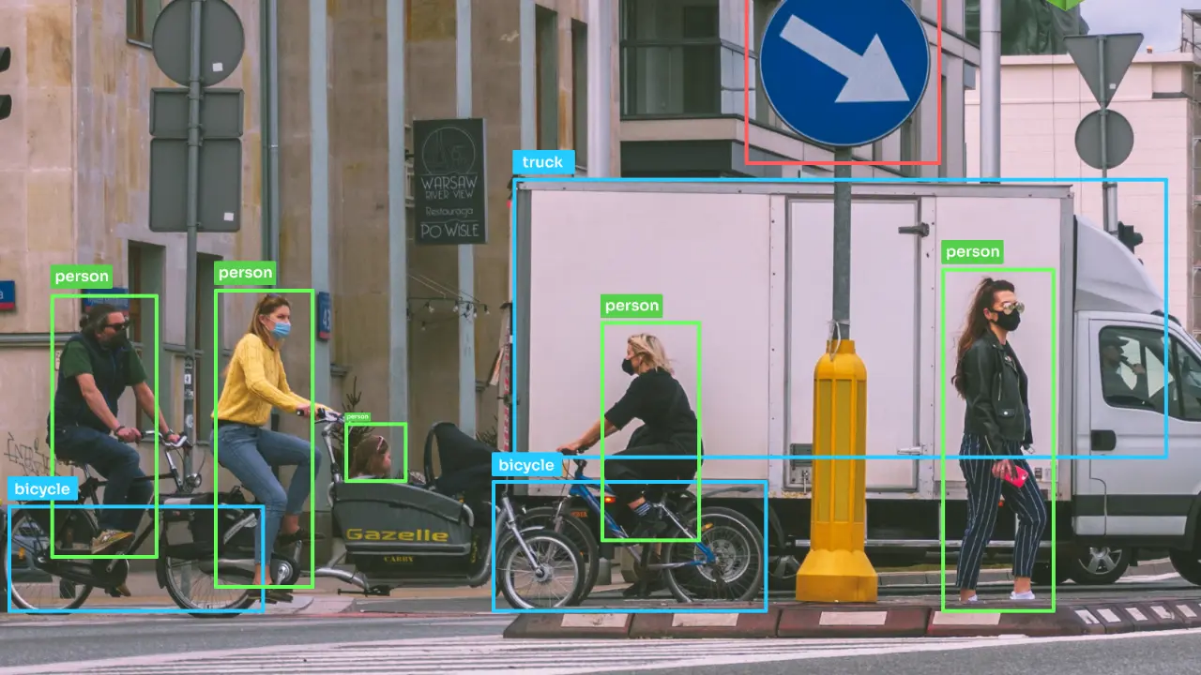



CNN 이론 및 YOLO 8을 활용한 객체 검출
인공지능 기반의 실시간 객체 검출 기술 및 스마트시티 안전 예측
2025-10-01
스마트시티 솔루션즈

Slide 91
















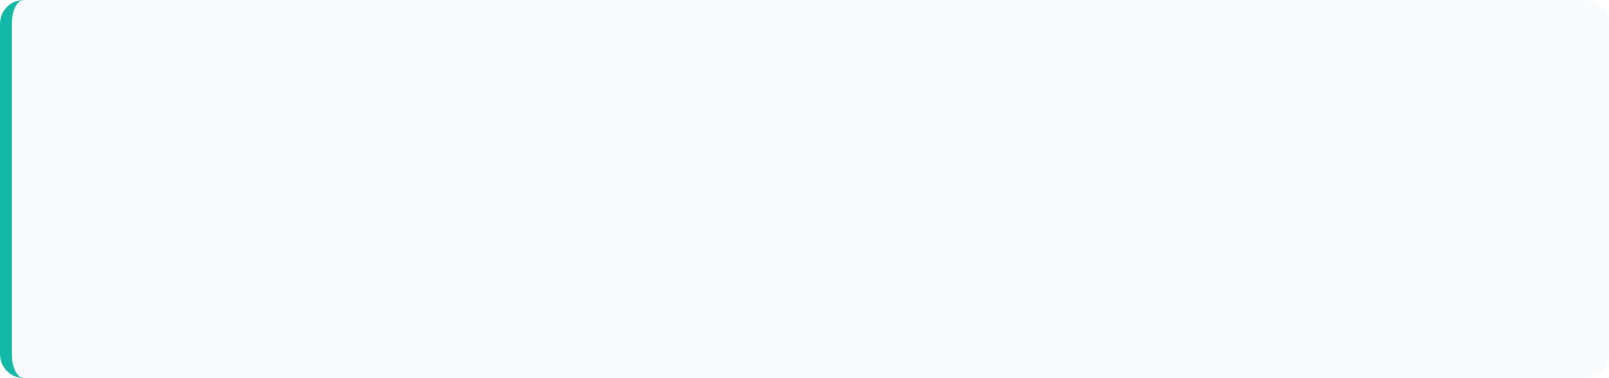




CNN 기반 이미지 분류의 기본 개념
합성곱신경망(CNN)의 정의
CNN의 기본 구조
합성곱신경망(CNN)은 이미지 데이터를 처리하기 위해 특별히 설계된 딥러닝 구조입니다. 주요 특징은 다음과 같습니다:
합성곱 계층에서 필터(커널)를 사용하여 이미지의 특징을 추출
풀링 계층을 통해 특징 맵의 크기를 축소
완전연결층을 통해 이미지를 최종적으로 분류
합성곱 계층
풀링 계층
완전연결층
입력 이미지
분류 결과
CNN의 주요 장점
이러한 구조로 인해 CNN은 이미지의 로컬 특징을 먼저 감지한 후, 계층적 특성으로 조합하여 최종적으로 글로벌 의미를 이해하는 방식으로 작동합니다. 이는 인간의 시각 처리 방식과 유사하여 이미지 인식에 뛰어난 성능을 보입니다.
가중치 공유
공간적 불변성
동일한 필터를 이미지의 여러 위치에 적용하여 파라미터 수를 크게 줄이고 모델의 효율성을 높입니다.
객체의 위치가 이미지 내에서 변하더라도 동일한 특징을 인식할 수 있는 능력을 제공하여 이미지 분석 성능을 향상시킵니다.

Slide 92

































CNN의 주요 레이어 및 특징
컨볼루션 레이어
풀링 레이어
완전연결층
이미지의 지역적 특징을 추출하는 핵심적인 역할을 합니다. 필터(커널)가 입력 이미지를 슬라이딩하며 합성곱 연산을 수행하여 특징 맵을 생성합니다.
컨볼루션 레이어에서 생성된 특징 맵의 크기를 줄여 계산량을 감소시키고, 공간적 불변성을 제공하는 다운샘플링 기법입니다.
CNN의 마지막 계층으로, 이전 계층에서 추출한 특징들을 기반으로 최종적인 분류 결과를 출력합니다.
주요 특징: 입력으로 들어온 모든 특징들을 연결하여 하나의 출력 값을 생성합니다. 주로 소프트맥스 함수와 함께 다중 클래스 분류를 수행합니다.
주요 특징: 지역적 특징(엣지, 텍스처, 모양)을 검출하고, 입력 이미지의 모든 위치에 동일한 필터를 적용합니다.
주요 특징: 주로 최대 풀링(Max Pooling)이나 평균 풀링(Average Pooling) 방식을 사용하여 특징의 위치 정보를 유지하면서 크기를 줄입니다.
CNN의 계층적 특징 추출 원리
컨볼루션
풀링
컨볼루션
풀링
완전연결
입력 이미지
로컬 특징(엣지, 텍스처)
특징 맵축소
중간 특징(객체 부분)
특징 맵축소
최종분류
계층적 특징 추출의 이해
CNN은 낮은 레이어에서 엣지나 텍스처와 같은 단순한 특징을 학습하고, 높은 레이어에서는 이러한 단순 특징들을 조합하여 물체의 부분이나 전체적인 구조와 같은 복잡한 특징을 계층적으로 학습합니다.
이 방식은 인간의 시각 처리 방식과 유사하여 이미지 인식에 뛰어난 성능을 보입니다. 특징이 계층적으로 조합되면서, 모델은 입력 이미지에서 점점 더 추상적이고 의미 있는 정보를 추출하게 됩니다.
간단한 특징
조합된 특징
복잡한 특징

Slide 93





















CNN 학습 과정과 주요 요소
CNN 학습 과정
순전파 (Forward Pass)
역전파 (Backpropagation)
입력 이미지가 다음 계층을 거쳐 특징을 추출하고 최종 예측을 생성합니다.
예측값과 실제값의 차이를 손실함수로 계산하고, 오차를 네트워크 뒤에서 앞으로 전파하여 가중치를 업데이트합니다.
오차 역전파
입력 이미지
합성곱 계층
풀링 계층
완전연결
손실 함수
완전연결
풀링 계층
합성곱 계층
성능 향상 주요 요소
데이터 증강
배치 정규화
활성화 함수
이미지 회전, 좌우 반전, 노이즈 추가 등을 통해 훈련 데이터의 양을 인위적으로 늘려 모델의 일반화 능력을 향상시킵니다. 이는 과적합을 방지하고 모델이 다양한 조건의 이미지에 강건하게 반응하도록 돕습니다.
학습 과정에서 내부 공변량 변화(internal covariate shift)를 완화하여 학습의 안정성을 높이고 수렴 속도를 가속화합니다. 각 미니배치의 입력을 정규화하여 일관된 분포로 만들어줍니다.
ReLU(Rectified Linear Unit)와 같은 비선형 함수를 합성곱 계층 뒤에 적용하여 모델이 복잡한 패턴을 학습할 수 있도록 비선형성을 부여합니다. ReLU는 입력이 0보다 크면 그대로 출력하고, 0 이하이면 0을 반환하는 함수입니다.

Slide 94



































YOLO(Object Detection) 개요
YOLO 알고리즘의 특성
IoU(Intersection over Union)
YOLO(You Only Look Once)는 이미지나 영상에서 객체의 위치와 종류를 동시에 예측하는 실시간 객체 검출 알고리즘입니다.
IoU는 예측된 경계 상자와 실제(ground truth) 경계 상자의 겹치는 정도를 측정하는 지표입니다.
YOLOv8은 Ultralytics에서 제공하는 최신 버전으로, 단일 합성곱 신경망을 통해 이미지를 그리드로 분할하고 각 그리드에 대해 경계 상자(bounding box)와 클래스 확률을 동시에 예측합니다.
두 영역의 교집합을 합집합으로 나눈 값입니다.
IoU 값이 1에 가까울수록 정확한 검출을 의미합니다.
이러한 단일 단계 처리 방식은 기존의 다단계 객체 검출 알고리즘(Faster R-CNN, SSD 등)과 달리 빠른 속도를 제공하여 실시간 응용에 적합합니다.
일반적으로 0.5 이상의 IoU 값을 갖는 예측을 유효한 것으로 간주합니다.
YOLO의 주요 특징
YOLO vs. 기존 객체 검출 방법
검출 방식
처리 방식
속도
정확도
속도
정확도
YOLO
단일 단계
빠름
적당
단일 네트워크로 처리하여 실시간 검출 가능
IoU(Intersection over Union)로 성능 평가
Faster R-CNN
두 단계
느림
높음
SSD
다중 스케일
중간
중간
크기
구현 쉬움
YOLO의 주요 장점은 단일 네트워크로 실시간 처리가 가능하고, 데이터 증강 없이도 좋은 성능을 제공한다는 것입니다.
배경 및 작은 객체도 효과적 감지
코드 간결하고 커스텀하기 쉬움

Slide 95













































YOLO의 핵심 원리
슬라이딩 윈도우
IOU (교집합/합집합)
클래스와 소프트맥스
YOLO는 이미지를 고정된 크기의 윈도우로 순차적으로 스캔하며 객체를 검출하는 기법을 단일 네트워크로 처리합니다.
IoU는 예측된 경계 상자와 실제(ground truth) 경계 상자의 겹치는 정도를 측정하는 지표입니다.
YOLO는 각 그리드 셀에서 객체의 클래스 확률을 소프트맥스 함수를 통해 계산하여 다중 클래스 분류를 수행합니다.
실제
기존 객체 검출 알고리즘은 이미지를 작은 부분으로 나누어 각 부분에서 객체를 검색합니다. YOLO는 이 과정을 단일 단계로 처리하여 실시간 검출이 가능합니다.
예측
IoU 값이 1에 가까울수록 정확한 검출
일반적으로 0.5 이상의 IoU 값을 갖는 예측을 유효한 것으로 간주
클래스 A
클래스 B
클래스 C
0.7
0.2
0.1
IoU = 0.5
앵커 박스
Non-Maximum Suppression
YOLOv8 개선
다양한 형태와 크기의 객체를 효과적으로 감지하기 위해 사전 정의된 기본 경계 상자입니다.
중복 검출된 객체를 제거하는 알고리즘으로, IOU 임계값을 기준으로 가장 높은 신뢰도를 가진 경계 상자만 남깁니다.
YOLOv8은 이전 버전보다 더 간단하고 효율적인 '앵커 프리(Anchor-Free)' 방식을 채택하여 복잡도를 줄였습니다.
객체의 중심을 직접 예측하는 방식으로 앵커 박스 없이도 정확한 검출 가능
소형
중형
대형
0.8
남김
제거
제거
단일 단계 처리로 실시간 검출에 적합한 속도 제공

Slide 96














YOLO v8 환경 구축 및 설치 절차
1
가상 환경 준비
4
모델 다운로드 및 테스트
Python 가상 환경을 생성하고 pip을 최신 버전으로 업데이트합니다.
다음 명령으로 테스트 예측을 수행하면 필요한 모델 가중치가 자동으로 다운로드됩니다.
python3 -m venv .venvpip install --upgrade pip
yolo task=detect mode=predict model=yolov8n.pt source=your_image.jpg
2
패키지 설치
YOLOv8 라이브러리를 설치합니다. 필요한 경우 OpenCV, TQDM 등 추가 라이브러리도 설치하세요.
설치 팁
가상 환경을 활성화한 상태에서 설치를 진행하세요.
pip install ultralyticspip install opencv-python tqdm
GPU 설정이 필요한 경우, torch를 GPU 버전으로 설치해야 합니다.
의존성 문제가 발생하면, 패키지 버전을 확인하거나 conda 환경을 사용해보세요.
3
GPU 설정
모델 테스트 시, source 매개변수에 테스트할 이미지 경로를 지정하세요.
NVIDIA GPU를 사용하려면 CUDA와 cuDNN이 설치되어 있어야 하며, PyTorch GPU 버전으로 설치해야 합니다.
오류 해결
# CUDA 및 cuDNN 설치pip install torch==<버전>+cu116 --extra-index-url
오류: ModuleNotFoundError
오류: CUDA out of memory
ultralytics 패키지가 설치되지 않았습니다. 다시 설치해주세요.
GPU 메모리 부족. batch size를 줄이거나 GPU 설정을 확인하세요.

Slide 97


























YOLO v8 학습 과정
학습 흐름
5. 하이퍼파라미터 튜닝
1. 데이터 준비 및 어노테이션
배치 크기
학습률
라벨링된 이미지 데이터셋 준비. 관심 객체의 경계 상자와 클래스 레이블을 수동 또는 자동 도구로 어노테이션.
학습 데이터의 배치 크기를 조정하여 메모리 사용량과 학습 속도를 균형 맞춤
초기 학습률을 높은 값으로 설정하고, 수렴에 도달하면 점진적으로 감소
2. 구성 파일 작성
데이터셋 경로, 클래스 수, 훈련/검증 분할 등을 정의한 YAML 구성 파일 작성.
이미지 크기
데이터 증강
3. 모델 학습
입력 이미지의 크기를 조정하여 작은 객체도 잘 인식되도록 함
회전, 스케일링, 잘라내기 등 기법으로 데이터 증강하여 모델의 다양성 증가
사전 학습된 작은 모델(yolov8n)을 기반으로 자신의 데이터에 파인튜닝.
yolo task=detect mode=train model=yolov8n.pt data=data.yaml epochs=100
6. 추론 및 모델 저장
4. 평가
검증 데이터에서 mAP(mean average precision)와 IoU 값을 확인. IoU는 예측 상자와 실제 상자의 겹침 정도를 나타내며, mAP는 모든 클래스의 평균 Precision을 의미한다.
추론
학습된 모델로 새로운 이미지나 영상을 입력하여 객체를 검출하고 결과를 시각화.
yolo task=detect mode=val model=runs/detect/train/weights/best.pt data=data.yaml
모델 저장 및 배포
best.pt 가중치를 저장하고 추후 예측에 사용할 수 있도록 별도 폴더에 관리.
yolo task=detect mode=export model=runs/detect/train/weights/best.pt format=onnx

Slide 98


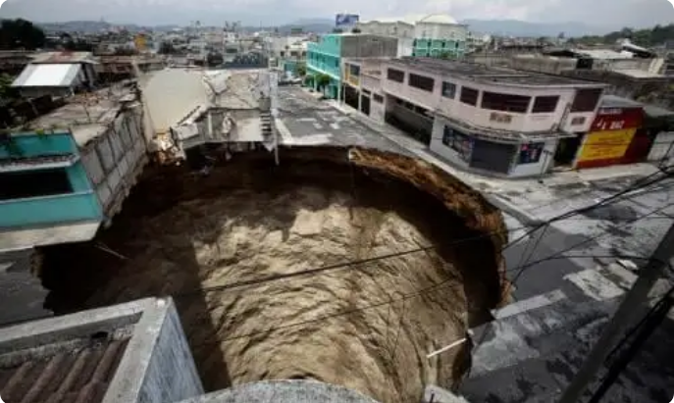



















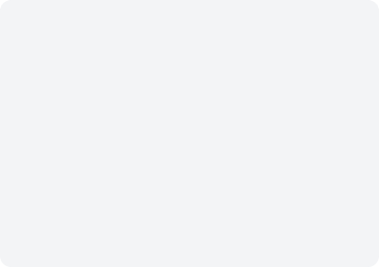





싱크홀 위험 예측을 위한 데이터 수집
싱크홀과 공사현장 위험의 특성
싱크홀의 위험성
싱크홀: 지반 침하로 인해 땅이 꺼지는 현상으로, 노후된 지하 시설물이나 지하수 유출, 집중 호우 등 다양한 요인으로 발생한다.
도시 지역에서 발생한 싱크홀은 주로 도로 표면의 지반 약화로 인한 현상으로, 많은 경우에 교통 중단 및 차량 손실로 이어진다.
원격감지(Remote sensing)는 위성이나 레이더 등으로
넓은 영역의 지표 상태를 측정하는 방법으로,
이는 위험 지역의 정기적 모니터링에 효과적이다.
공사현장 위험: 지반 약화, 시설물 붕괴, 장비 사고 등으로 나타난다.
두 현상 모두 스마트시티의 안전에 큰 위협이기 때문에 정확한 데이터 수집과 조기 예측이 필수적이다.
데이터 수집 원천
도로·교통 CCTV
드론 및 항공 촬영
위성 및 레이더 이미지
도시 전역에 설치된 CCTV에서 도로 표면과 지반 침하 징후를 캡처하여 실시간 모니터링에 활용한다.
건설 현장과 위험 지역을 드론으로 촬영하여 고해상도 사진과 동영상을 확보한다.
위성 센서와 SAR을 활용하여 지표 변위와 지하수 변화를 추정한다.
데이터 수집 및 관리 절차
데이터 요구 정의
수집 계획 수립
라벨링 기준 설정
강사 제공 데이터셋
AI HUB 및 공공데이터 포털
과거 싱크홀 사례와 공사현장 사진을 포함한 데이터셋을 활용하여 모델 학습에 필요한 초기 데이터를 확보한다.
저장 및 백업
품질 검토
윤리 및 개인정보 보호
도로 보수, 지반 조사, 시설물 유지보수 등과 관련된 이미지 자료를 수집하여 데이터의 다양성을 확보한다.

Slide 99




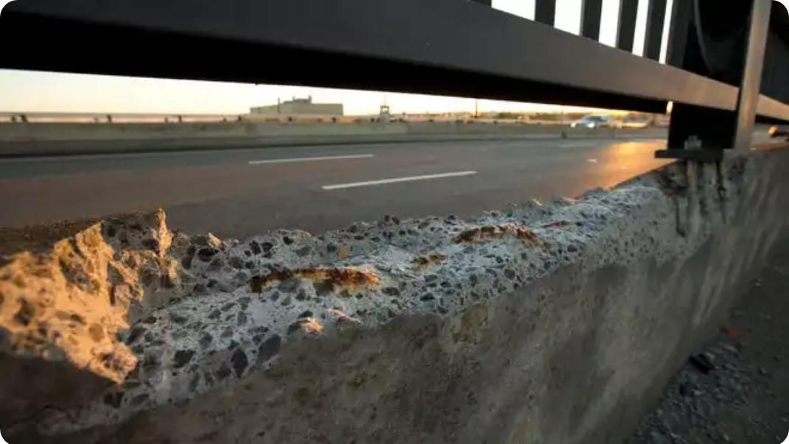









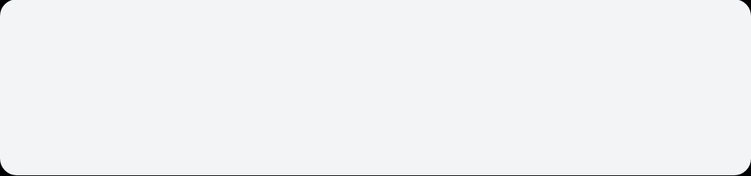













데이터 전처리 기법
시설물 이미지와 센서 데이터는 스마트시티 안전 관리에서 매우 중요한데, 이미지의 품질을 높이고 모델 학습에 적합하도록 만들기 위해 다양한 전처리 기법이 적용됩니다.
시설물 이미지 예시
전처리 파이프라인
기법별 설명
샘플링 (Sampling)
많은 이미지 중 대표적인 예시를 선택하여 라벨링 비용을 줄이고 데이터셋의 효율성을 높입니다.
샘플링
변환 (Transformation)
밝기·대비 조정, 크기 조절, 색상 공간 변환 등을 통해 일관된 입력을 생성하여 모델이 다양한 환경에 강건하게 학습되도록 합니다.
도로 표면의 균열을 감지하기 위한 고품질 이미지
변환
TechTarget의 데이터 전처리 기사에서 소개한 방법들을 시설물 이미지와 센서 데이터에도 적용할 수 있습니다.
잡음 제거 (Denoising)
가우시안 블러, 미디언 필터 등으로 이미지의 노이즈를 제거하여 특징 추출의 정확도를 높입니다.
잡음 제거
결측치 보정 (Imputation)
센서 데이터의 결측값을 인접 시간대의 값이나 평균값으로 채워 데이터의 완전성을 확보합니다.
결측치 보정
정규화 & 특징 추출
센서 채널의 범위를 0~1 또는 평균 0, 표준편차 1로 맞쳐 모델 학습을 안정화하고, CNN을 사용해 이미지에서 특징 패턴을 벡터로 추출합니다.
정규화 & 특징 추출

Slide 100













CNN 활성화 함수의 역할과 비교
활성화 함수의 역할
신경망에서 활성화 함수는 입력 신호에 비선형성을 부여하여 모델이 복잡한 함수를 근사할 수 있게 해줍니다. HPE 기사에 따르면 CNN의 합성곱 층 뒤에는 ReLU와 같은 비선형 활성화 함수가 적용되어 특징 맵을 비선형적으로 변환하며, 이를 통해 심층 신경망이 다양한 패턴을 학습할 수 있습니다.
ReLU
Leaky ReLU
Sigmoid/Tanh
Swish/GELU
입력이 0보다 크면 그대로 출력하고, 0 이하이면 0을 반환하는 단순한 함수입니다.
ReLU의 변형으로, 0 이하의 입력에 대해 작은 기울기를 유지해 죽은 뉴런 문제를 줄입니다.
값을 (0,1) 또는 (‑1,1) 범위로 압축하여 확률 출력에 적합하지만, 기울기 소실 문제로 인해 깊은 네트워크에는 적합하지 않습니다.
최근 연구에서 제안된 활성화 함수로, ReLU보다 매끄러운 곡선을 제공하여 성능 향상에 기여합니다.
기울기 소실 문제 완화
계산 간단
기울기 소실
출력 제한
죽은 뉴런 방지
ReLU 개선
매끄러운 곡선
성능 향상
데이터별 성능 차이
활성화 함수 선택에 따라 모델 성능이 달라질 수 있습니다. 실험을 통해 다양한 데이터에 대한 정확도 변화를 분석할 수 있습니다.
데이터 유형에 따라 ReLU가 항상 최적이 아닐 수 있으며, Swish나 GELU가 성능을 향상시키는 사례를 발견할 수 있습니다.

Slide 101
















TensorFlow와 PyTorch 비교
TensorFlow
PyTorch
Google Brain 팀에서 개발한 오픈소스 소프트웨어 라이브러리로, 머신러닝과 인공지능을 위한 소프트웨어 라이브러리입니다. 주로 신경망 학습과 추론에 사용되며, 다양한 프로그래밍 언어와 플랫폼을 지원하는 유연한 아키텍처를 제공합니다.
Torch 라이브러리를 기반으로 하는 오픈소스 머신러닝 라이브러리로, 컴퓨터 비전과 자연어 처리 연구에 널리 활용됩니다. 동적 연산 그래프와 직관적인 Python 인터페이스, 자동 미분 기능을 통해 모델 학습을 간소화합니다.
두 프레임워크 비교
항목
TensorFlow
PyTorch
라이선스
Apache License 2.0 – 무료 오픈소스 소프트웨어
BSD 라이선스 – 무료 오픈소스 라이브러리
개발사/커뮤니티
Google Brain이 개발, 대형 생태계와 다양한 언어 지원
Meta AI 개발, 연구자와 개발자 커뮤니티에서 널리 사용
그래프 방식
정적/동적 그래프 모두 지원, 데이터플로 그래프 기반
동적 그래프 – 실행 시점에 그래프를 생성하여 직관적 코드 작성 가능
장점
대규모 배포용 도구와 풍부한 생태계, TPU 지원
직관적 인터페이스, 연구용 프로토타이핑에 적합, Autograd 자동 미분
단점
코드가 다소 복잡할 수 있음, 초기 학습 곡선
대규모 배포 도구가 부족, 생태계가 TensorFlow보다 작음
피해 규모 예측 모델 설계
TensorFlow
PyTorch
데이터 준비: 사고 데이터셋에서 레이블 추출
데이터 준비: 사고 데이터셋에서 레이블 추출
모델 정의: tf.keras API를 활용한 MLP 또는 CNN 기반 회귀 모델
모델 정의: torch.nn.Module을 상속한 클래스로 MLP 또는 CNN
손실함수: MSE 또는 MAE
손실함수: criterion = nn.MSELoss()
학습: model.fit() 메서드
옵티마이저: optimizer = torch.optim.Adam()
평가: RMSE와 MAE로 테스트 세트 평가
학습: 순전파·역전파·옵티마이저 스텝
저장: SavedModel 형식이나 HDF5 형식
저장: model.state_dict()로 .pt 파일 저장

Slide 102
















ONNX를 활용한 모델 배포
ONNX의 개념과 목적
ONNX 변환 및 배포 절차
ONNX(Open Neural Network Exchange)는 머신러닝 알고리즘과 도구를 표준화하여 다양한 프레임워크 간 모델 호환성을 제공하는 오픈소스 AI 생태계입니다.
1
모델 내보내기
PyTorch: torch.onnx.export()
주요 목적: 프레임워크 상호운용성을 개선하여 개발자가 특정 프레임워크에서 훈련한 모델을 다른 프레임워크나 하드웨어에서 쉽게 배포할 수 있도록 하는 것입니다.
발표: Facebook과 Microsoft가 2017년에 주도하여 발표되었습니다.
표준 포맷: .onnx 파일 형식으로 모델을 저장하고, 각 프레임워크에서 이를 내보내고 가져오는 기능을 제공합니다.
ONNX Runtime의 역할
ONNX Runtime은 ONNX 포맷 모델을 GPU, CPU, 모바일 장치, FPGA 등 다양한 하드웨어 환경에서 고성능으로 빠르게 실행하기 위한 추론 엔진입니다.
장점
제약
프레임워크 종속성을 제거하고 경량화된 배포가 가능합니다.
일부 고급 기능은 지원되지 않을 수 있습니다.

Slide 103
















실습 및 프로젝트 수행 계획
이 세션에서는 이론을 바탕으로 실질적인 프로젝트를 수행하여 딥러닝 기술을 스마트시티 안전 관리에 적용하는 방법을 익히겠습니다.
1
CNN 이미지 분류
2
YOLO v8 객체 검출
3
데이터 수집 및 전처리
데이터셋 준비(CIFAR-10, MNIST)
환경 설정(가상환경, 패키지 설치)
싱크홀/공사현장 데이터 수집
데이터 전처리(정규화, 증강)
데이터 준비 및 어노테이션
샘플링, 변환, 잡음 제거
모델 설계(합성곱, 풀링, ReLU)
구성 파일 작성 및 모델 학습
결측치 보정, 특징 추출
학습 및 평가(정확도, 혼동행렬)
평가(IoU, mAP) 및 하이퍼파라미터 튜닝
라벨링 및 데이터 증강
목표: 기본 CNN 아키텍처 이해
목표: 실시간 객체 검출 구현
목표: 실용 데이터 준비 기술
4
프레임워크 비교
5
ONNX 배포
TensorFlow
PyTorch
PyTorch/TensorFlow 모델 → ONNX 변환
Static/Dynamic 그래프
Dynamic 그래프
ONNX Runtime 설치 및 추론
대규모 배포 도구
Autograd 자동 미분
성능 최적화(양자화, 배치 처리)
실습: 두 프레임워크로 피해 규모 예측 모델 구현 및 비교
실습: ONNX Runtime을 이용한 모바일/웹 서비스 배포
프로젝트 수행 방식
각 팀은 5개의 실습 프로젝트를 순서대로 수행하며, 각 단계별로 결과를 기록하고 분석합니다. 최종적으로 모든 프로젝트를 연동하여 스마트시티 안전 예측 시스템의 전체 흐름을 이해하고, 개선 방안을 제안하는 보고서를 작성합니다.

Slide 104
스마트시티 구축 프로젝트 기획
실습 및 구현
스마트시티 구축 프로젝트 기획 실습 및 구현 BM 모델 실습

Slide 105
















비즈니스 모델 유형 설명 및 사례 소개
브릭스 앤 클릭스
중개자 제거
직접 판매
프랜차이즈
프리미엄
밑천과 칼날
가치 부가 재판매
정액제
플랫폼 기반
데이터 기반
기업 가치 창출의 핵심 전략
AI 융합
비즈니스 모델 캔버스
2025-10-01
비즈니스 전략

Slide 106



























비즈니스 모델 개요
정의
비즈니스 모델은 기업이 지속적인 성과를 창출하기 위해 '어떤 제품과 서비스를 제공할지, 어떤 고객에게 어떤 방식으로 전달하고 수익을 창출할지'에 대한 총체적인 설계도입니다.
목적
(위키피디아에 따르면, 이는 조직이 경제적, 사회적, 문화적 맥락에서 가치를 창출하고, 전달하며, 포착하는 방법을 설명하는 틀입니다.)
가치
고객
수익
비즈니스 모델의 역할
기업의 운영 방식과 수익 구조를 나타내는 비즈니스 전략의 핵심 부분
비즈니스 모델의 중요성
조직의 목적, 비즈니스 프로세스, 목표 고객, 제공 가치, 인프라, 조직 구조 및 수익 구조 등 기업의 핵심 측면을 포괄적으로 표현
전략적 방향성 제공
혁신과 기회 탐색
기업의 목표와 성장 방향을 이해하고 일관된 전략 실행
새로운 사업 기회 탐색 및 창의적인 혁신 촉진
기업이 어떻게 고객에게 가치를 제공하고, 어떻게 그 가치를 포착할지에 대한 전략적 방향 제공
의사결정 및 투자 유치
외부 환경 변화 대응
투명한 수익 및 비용 구조로 투자자 신뢰 제공
기술 발전 및 글로벌화에 효과적 대응
비즈니스 모델 유형 설명 및 사례 소개

Slide 107





















주요 비즈니스 모델 유형 (1)
비즈니스 모델은 가치 전달 방식과 수익 구조에 따라 다양하게 분류됩니다. 다음은 주요한 몇 가지 비즈니스 모델 유형입니다.
브릭스 앤 클릭스
중개자 제거
직접 판매
"Bricks and Clicks"
"Cutting out the middleman"
"Direct Sales"
정의
정의
정의
오프라인 매장과 온라인 채널을 결합한 모델로, 온라인 주문 후 오프라인 매장에서 제품을 픽업하는 방식입니다.
유통 과정의 중간 단계를 제거하고 제조사가 고객과 직접 거래하는 모델입니다.
소매점 없이 소비자에게 직접 제품을 판매하는 모델입니다.
주요 특징
주요 특징
주요 특징
유통 채널의 중간인 제거
소매 중간인 없음
온라인 및 오프라인 채널의 통합
생산자와 소비자간 직접 거래
제조사와 소비자간 직접적인 고객 관계
배송 없이 직접 제품 픽업 가능
가격 및 시간적 이점
인퍼소나이트 마케팅 및 판매
두 채널에서의 고객 경험 일관성
예시
예시
전자상거래가 대표적인 예시로, 인터넷을 통해 소비자와 제조사가 직접 거래합니다.
방문 판매, 파티 플랜, 텔레마케팅 등이 있습니다.
비즈니스 모델 유형 설명 및 사례 소개

Slide 108














주요 비즈니스 모델 유형 (2)
비즈니스 모델은 가치 전달 방식과 수익 구조에 따라 다양하게 분류됩니다. 여기서는 프랜차이즈, 프리미엄, 가치 부가 재판매 등 추가적인 유형을 살펴보겠습니다.
프랜차이즈
프리미엄
가치 부가 재판매
기업이 성공적인 비즈니스 모델을 다른 사업자에게 라이선스 형태로 제공하고 로열티를 받는 모델입니다.
기본 서비스는 무료로 제공하고, 고급 기능이나 추가 서비스를 유료로 제공하는 디지털 플랫폼에서 주로 사용됩니다.
다른 기업이 만든 제품에 수정이나 추가를 통해 가치를 더한 뒤 재판매하는 모델입니다.
주요 특징
주요 특징
주요 특징
기존 제품에 새로운 기능이나 디자인 추가
라이선스료 및 프랜차이즈 수수료로 수익
무료 버전에 기본 기능 제공
가격 증가로 인한 마진율 증가
브랜드 가치 및 표준화된 운영 방식 제공
유료 버전에 프리미엄 기능 추가
기술적 추가보다는 고객 경험 개선에 초점
가맹점은 독립 사업자이지만 일정한 품질 표준 유지
가격 및 효율성으로 정량적 가치 제공
예시
예시
의류 브랜드, 액세서리, 소프트웨어 플러그인
예시
SaaS 서비스, 프리미엄 콘텐츠, 고급 소프트웨어
맥도날드, KFC, 이마트 등 빠른 음식점 및 소매업
비즈니스 모델 유형 설명 및 사례 소개

Slide 109

















유명 기업의 비즈니스 모델 사례
20세기 중반 이후 다양한 기업들이 혁신적인 비즈니스 모델을 선보이며 성장했습니다. 인터넷과 기술의 발전은 기업들이 대규모 고객을 낮은 비용으로 확보하고, 글로벌 공급망과 아웃소싱, 협력적 계약 구조를 활용할 수 있게 하였습니다.
Adobe
맥도날드
PDF 뷰어를 무료로 배포하고 작성기를 유료로 판매하는 대표적 사례입니다.
기업이 성공적인 비즈니스 모델을 다른 사업자에게 라이선스 형태로 제공하고 로열티를 받는 모델입니다.
밑천과 칼날
프랜차이즈
가져가기 어렵지만 자주 사용되는 무료 도구로 유료 버전의 수익을 창출
로열티 제도로 글로벌 확장 및 수익 창출
도요타
월마트
혁신적인 제조 프로세스와 글로벌 공급망을 통해 대규모로 저렴한 차량을 생산 및 배포하는 모델입니다.
고객이 제품이나 서비스에 대해 정기적으로 비용을 지불하는 모델입니다.
플랫폼 기반
정액제
효율적인 생산 및 글로벌 공급망으로 대규모 고객 확보
낮은 가격으로 대량 판매 및 정기적인 고객 유지를 통해 수익 창출
아마존
인터넷과 기술의 발전을 활용하여 대규모 고객을 낮은 비용으로 확보하고, 글로벌 공급망과 아웃소싱, 협력적 계약 구조를 통해 새로운 비즈니스 모델을 설계했습니다.
플랫폼 기반 + 중개자 제거
중개자 제거 모델로 유통 과정의 중간 단계를 제거하고 제조사가 고객과 직접 거래
비즈니스 모델 유형 설명 및 사례 소개

Slide 110





























비즈니스 모델의 진화 과정
1950년대
1980년대
2000년대
2010년대 ~ 현재
마도날드, 도요타, 월마트 등이 혁신적인 비즈니스 모델을 선보이며 성장
글로벌 공급망과 아웃소싱, 협력적 계약 구조의 활용이 비즈니스 모델의 변화에 기여
인터넷과 기술의 발전으로 기업들이 대규모 고객을 낮은 비용으로 확보할 수 있는 새로운 모델 등장
플랫폼 기반 모델과 데이터 기반 모델이 부상하며 비즈니스 환경의 변화를 주도
기술의 영향
최근 부상하는 트렌드
대규모 고객 확보: 인터넷과 디지털 기술은 기업들이 낮은 비용으로 대규모 고객을 확보할 수 있게 함
플랫폼 기반 모델
데이터 기반 모델
글로벌 연계: 글로벌 공급망과 협력적 계약 구조를 활용한 비즈니스 모델의 등장
중개자 제거 및 연결 역할을 하는 플랫폼으로, 아마존이 대표적 예
빅데이터와 AI를 활용한 데이터 주도형 비즈니스 모델의 등장
오프라인-온라인 통합: 브릭스 앤 클릭스 모델 등으로 오프라인과 온라인 채널의 결합이 증가
정액제 모델
모바일 우선 모델
인공지능 통합: AI 기술의 발전으로 더 나은 고객 경험과 효율적인 운영이 가능해짐
소비자에게 제품이나 서비스에 대해 정기적으로 비용을 지불하는 모델의 확산
모바일 기술을 중심으로 한 서비스 제공 및 소비 패턴의 변화
비즈니스 모델 유형 설명 및 사례 소개

Slide 111




























비즈니스 모델 캔버스 소개
란 무엇인가?
비즈니스 모델 캔버스 구조
비즈니스 모델 캔버스(Business Model Canvas, BMC)는 새로운 비즈니스 모델을 개발하거나 기존 모델을 체계적으로 문서화하기 위해 고안된 전략적 관리 도구입니다.
키 파트너
키 활동
키 자원
협력업체
가장 중요한 활동
필요한 자원
고객 세그먼트
이 도구는 기업의 가치 제안, 인프라, 고객, 재무 구조를 시각화된 표 형태로 제시하여 활동 간의 균형과 잠재적인 트레이드오프를 파악하는 데 도움을 줍니다.
고객 관계
가치 제안
채널
수익 흐름
비용 구조
작성 방법
BM 캔버스는 팀이 한 장의 캔버스를 둘러싸고 의견을 나누며 작성하는 것이 효율적입니다. 일반적인 작성 순서:
주요 특성
활용 목적
9개의 핵심 구성 요소로 이루어져 있음
비즈니스 아이디어를 시각화하고 검증
고객 세그먼트 정의
가치 제안 도출
네 가지 주요 영역: 인프라, 제공 가치, 고객, 재무
팀 내외부의 공통 이해 도출
채널 및 고객 관계 설계
비즈니스 전략의 일관성 유지
수익 흐름과 비용 구조 분석
활동 간의 균형과 잠재적인 트레이드오프 파악
핵심 활동·자원·파트너 정의
비즈니스 모델 유형 설명 및 사례 소개

Slide 112




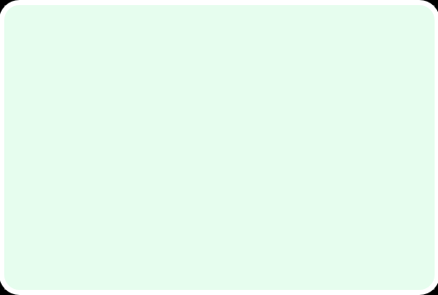





















9개 빌딩 블록 (1)
핵심 파트너
핵심 활동
가치 제안
핵심 자원
고객 세그먼트
Key Partnerships
Key Activities
Value Propositions
Key Resources
Customer Segments
핵심 활동 (Key Activities)
핵심 자원 (Key Resources)
기업이 가치 제안을 실현하기 위해 수행해야 하는 가장 중요한 활동입니다.
고객에게 가치를 전달하기 위해 필요한 자원입니다.
인적 자원
자본
물리적 자산
지적 자산
예시: 필기구 제조업체인 Bic는 효율적인 공급망 구축을 핵심 활동으로 삼아 비용을 절감합니다.
핵심 파트너 (Key Partnerships)
가치 제안 (Value Propositions)
위험을 줄이고 운영을 최적화하기 위해 협력하는 공급업체, 제휴사, 경쟁사 등을 포함합니다.
고객의 문제를 해결하고 요구를 충족시키는 제품 및 서비스의 집합입니다.
예시: 공동 벤처나 전략적 제휴도 여기에 해당됩니다.
정량적 가치
정성적 가치
비즈니스 모델 유형 설명 및 사례 소개

Slide 113


































9개 빌딩 블록 (2)
Key Partners
Key Activities
Value Propositions
Customer Relationships
Customer Segments
Channels
Revenue Streams
Cost Structure
비즈니스 모델 캔버스
고객 세그먼트
채널
고객 관계
기업이 서비스를 제공하려는 특정 고객 집단입니다.
기업이 고객에게 가치를 전달하는 경로입니다.
고객을 유치하고 유지하며 성장을 유도하는 방식입니다.
주요 유형:
주요 유형:
대량 시장, 틈새 시장, 세분화, 다변화, 다면 플랫폼
자사 채널(직영점), 파트너 채널(대리점), 또는 이 둘을 결합한 방식
주요 유형:
개인 지원, 전담 지원, 셀프서비스, 자동화 서비스, 커뮤니티 구축, 공동 창출
예시: 도시 정부(재난 관리 부서), 공공기관, 민간 인프라 기업, 일반 시민
예시: 모바일 앱, 웹 기반 대시보드, 문자 알림, 공공 전광판
예시: 24시간 AI 챗봇 지원, 재난 피해자 지원 서비스
비용 구조
수익 흐름
작성 팁
각 블록은 서로 영향을 주므로, 반복적으로 수정 및 보완
비즈니스 모델을 운영하는 데 발생하는 주요 비용입니다.
고객 세그먼트별로 수익을 창출하는 방법입니다.
팀이 한 장의 캔버스를 둘러싸고 의견을 나누며 작성하는 것이 효율적
주요 특성:
주요 유형:
비용 중심(cost-driven)과 가치 중심(value-driven) 모델
자산 판매, 사용료, 구독료, 대여/임대, 라이선스, 중개 수수료
비즈니스 모델은 투명해야 하며, 모든 구성원이 이해할 수 있어야 함
고정비, 변동비, 규모의 경제, 범위의 경제
비즈니스 모델 유형 설명 및 사례 소개

Slide 114























AI 융합 비즈니스 모델 사례
스마트시티 기후 재난 안전 예측 서비스
AI 기술을 활용한 비즈니스 모델로, 기후 재난 및 도시 안전 예측 서비스를 제공하여 인명과 재산 피해를 최소화합니다. 이 모델은 특성상 공공 부문과의 협력이 중심이며, SaaS형 구독 모델과 프로젝트 기반 맞춤형 구축, 데이터 분석 서비스 판매 등 다양한 수익 흐름을 가지고 있습니다.
핵심 파트너
핵심 활동
가치 제안
기상청, 교통정보센터, 통신사
센서 및 데이터 인프라 구축
재난 위험을 조기에 경보
AI 솔루션 제공업체, 연구기관
AI 예측 모델 개발 및 유지보수
스마트 센서, 기상 정보, 교통 데이터 통합 분석
시 정부 및 공공기관
서비스 플랫폼 운영, 고객 지원
실시간으로 상황 파악하고 대응 지원
핵심 자원
고객 관계
비용 구조
IoT 센서 네트워크, 기상·교통 데이터
도시 정부(재난 관리 부서), 공공기관
센서 설치 및 유지비
AI 모델 및 알고리즘
민간 인프라 기업, 일반 시민
데이터 저장·처리 비용
데이터 엔지니어·분석가, 서버 인프라
재난 대응 조직과 공공 안전 담당자 우선
AI 개발 인건비, 플랫폼 운영 비용
AI 융합 가치 창조
예측형 안전 모니터링
스마트 교통 신호 제어
피해자 지원 챗봇
도시 규모의 예측 경찰 시스템과 유사하게 범죄를 30~40% 줄일 수 있음
긴급 차량의 이동 경로를 파악하여 신호등을 조절, 이동 시간 단축
24시간 대응 가능, 자동 번역 및 요약 기능으로 여러 언어 지원
비즈니스 모델 유형 설명 및 사례 소개

Slide 115
토의 과제
비즈니스 모델 토의 과제
브레인스토밍 방법
자사 비즈니스 모델 분석
아이디어를 구체적인 요구사항으로 전환하는 브레인스토밍 과정에서 다음의 방법을 적용하세요:
팀별로 5~7분 동안 자사 또는 관심 있는 기업의 비즈니스 모델을 발표하고, 다른 팀원들과의 의견 교환을 통해 개선점을 찾습니다. 비즈니스 모델 캔버스의 9개 요소를 참고하세요.
문제 정의와 목적 공유
팀원들과 프로젝트의 목표와 해결하고자 하는 문제를 명확히 공유합니다. 스마트시티 기후 재난 안전이라는 큰 주제 안에서 구체적인 문제(예: 홍수 예측, 재난 알림 서비스 등)를 설정합니다.
스마트시티 안전 서비스 모델링
브레인스토밍
"스마트시티 기후 재난 안전 예측 서비스"를 위한 비즈니스 모델을 팀별로 개발하고, 가치 제안, 고객 세그먼트, 수익 구조, 기술 요소, 파트너십 등을 명확히 정리하세요.
모든 팀원이 자유롭게 아이디어를 제안하도록 유도하고, 비판이나 평가 없이 아이디어를 기록합니다. 화이트보드나 온라인 협업 도구를 활용하여 다양한 의견을 수집합니다.
분류와 평가
AI 융합 가치 창조
제안된 아이디어를 비슷한 그룹으로 묶고, 기술적 가능성, 시장성, 사회적 영향 등을 기준으로 평가합니다. 이 과정에서 이해관계자와 지속적으로 소통하며 요구사항을 보완합니다.
AI 기술을 융합한 비즈니스 모델이 어떻게 새로운 가치와 사회적 영향을 창출할 수 있는지 토론하세요. 주제로 "예측에서 예방으로", "사회적 수용성 확보", "지속 가능한 수익 모델", "확장성" 등을 다루세요.
피드백 및 개선
팀별로 5~7분 동안 비즈니스 모델과 AI 활용 방안을 설명하고, 발표 후 3~5분간 질문과 답변 시간을 갖습니다. 다른 팀은 시장성, 기술 구현 가능성, 재무성, 사회적·윤리적 측면을 기준으로 피드백을 제공합니다.
비즈니스 모델 유형 설명 및 사례 소개

Slide 116
참고 자료
온라인 자료
도서 및 연구
위키피디아
"비즈니스 모델 캔버스"
비즈니스 모델의 정의, 유형, 진화 등을 설명한 포괄적인 정보 제공
알렉산더 오스터왈더, 이브 피뉴어 저 - 비즈니스 모델 캔버스에 대한 심층 설명
Google Developers
AI 모델 성능 평가를 위한 지표 및 API 설명서
요구사항 분석
Sand Technology
시스템 요구사항과 사용자 요구사항 분해, 계층적 관리에 관한 연구
AI 에이전트 구현, 사용 사례, 예측형 안전 모니터링 등 스마트시티 관련 정보
AI 개발 리소스
비즈니스 분석
협업 도구
AI 모델 개발, 머신러닝, 자연어 처리, 컴퓨터 비전 등에 관한 무료 강좌 및 문서
마케팅, 재무, 운영, 전략 등을 다루는 비즈니스 분석 도구 및 프레임워크
온라인 협업, 팀 관리, 아이디어 수집, 요구사항 정의 등을 위한 도구
감사합니다!
비즈니스 모델 유형 설명 및 사례 소개에 관심주셔서 감사합니다.
비즈니스 모델 유형 설명 및 사례 소개

Slide 117
깨끗하고 재현 가능한 코드 작성 원칙
모듈화와 함수화
환경 격리
버전 관리
데이터 로딩, 전처리, 모델 학습, 평가 등을 함수로 분리
프로젝트별로 venv 또는 conda 가상 환경 생성
Git과 같은 버전 관리 시스템 사용
코드, 실험 결과, 데이터 처리 스크립트의 변경 이력 추적
한 함수가 하나의 기능만 수행하도록 설계
라이브러리 버전을 고정하여 재현성 확보
명확한 입출력을 가지도록 설계
Python venv 모듈로 기본 설치와 격리된 패키지 집합 제공
명확한 커밋 메시지 작성하고 협업 시 브랜치 활용
주석과 문서화
학습 파일 관리
모든 함수와 클래스에 docstring 작성
데이터, 모델 가중치, 로그 등 중간 결과물 체계적인 폴더 구조로 저장
깨끗하고 재현 가능한 코드는 팀원들과 협업할 때 큰 이점을 제공합니다. 코드의 가독성과 유지보수성을 높이고, 실험 결과의 재현성을 보장합니다.
Jupyter Notebook이나 README 파일에 프로젝트 목적과 사용 방법 정리
대규모 파일은 Google Drive, Git LFS와 같은 외부 스토리지와 연동
코드의 목적과 사용법을 명확히 설명

Slide 118
Jupyter Notebook을 활용한 코딩 실습
Jupyter Notebook은 인터랙티브한 코딩 환경으로 AI 코딩 실습에 이상적인 도구입니다.
아래는 단계별 코딩 실습 과정입니다.
1
2
3
4
5
새 노트북 생성
데이터 로딩
모델 구현
결과 시각화
모델 저장/로드
Google Colab 또는 로컬 Jupyter Notebook 생성
Kaggle에서 CSV 파일 다운로드
scikit-learn에서 모델 선택
matplotlib/seaborn 사용
joblib.dump로 모델 저장
단순 회귀/분류 모델 학습
학습 곡선 그래프 표시
joblib.load로 모델 로드
가상 환경 활성화
pandas로 데이터 불러오기
코드 함수화로 반복성 높임
예측 결과 시각적 표현
학습 파일 관리 방법 익히기
head(), describe()로 데이터 확인
실습 팁
Jupyter Notebook에서 코딩 실습을 진행할 때는 셀 단위로 코드를 구조화하고, 각 단계별로 주석을 추가하는 것이 좋습니다. 오류가 발생하면 셀을 순차적으로 실행하며 문제점을 찾아내세요. 또한, 외부 라이브러리를 사용할 때는 필요한 경우에만 import하고, 가상환경에서 필요한 패키지만 설치하도록 합니다.

Slide 119
데이터 플랫폼 개요
스마트시티 안전 프로젝트를 위한 주요 데이터 플랫폼 비교
AI HUB
공공데이터 포털
Kaggle
제공 기관:
한국 정부와 공공기관
제공 기관:
정부, 지자체, 공공기관
제공 기관:
구글이 운영하는 데이터 과학
경쟁 플랫폼
데이터 종류:
기상 정보, 교통사고 영상,
노후 시설물 이미지 등
데이터 종류:
위치 데이터, 안전 관련 통계,
환경 정보 등
데이터 종류:
날씨 데이터, 교통 사고
데이터 등 다양한 공개 데이터셋
라이선스 정책:
연구 및 상용 개발에 활용 가능,
회원 가입 후 신청
라이선스 정책:
공공데이터법에 의해 관리,
데이터 표준과 품질 기준
정해져 있음
라이선스 정책:
데이터셋마다 라이선스 조건이
다를 수 있으므로 확인 필요
활용 방안:
AI 모델 학습 및 개발에 필요한
고품질 데이터 확보
활용 방안:
API로 실시간 데이터 받기거나
Excel/CSV 파일로 일괄 다운로드
활용 방안:
데이터셋 검색/다운로드, 웹 기반
모델 구축, 경진대회 참여
플랫폼 선택 시 고려사항
데이터의 특성과 프로젝트의 목적에 맞는 플랫폼 선택
라이선스 조건과 사용 제약사항을 미리 확인
데이터의 품질, 정확성, 업데이트 주기를 평가

Slide 120
데이터셋 검색과 다운로드 실습
AI HUB
공공데이터 포털
Kaggle
1
웹사이트 접속 및 회원 가입/로그인
1
포털에서 '기상', '안전', '재난' 등 키워드로 검색
1
Kaggle 계정 생성 및 로그인
2
검색창에 '기상', '교통사고', '시설물' 등 키워드 입력
API 제공 데이터의 경우 개발자 인증키 발급받기
2
Datasets 페이지에서 관심 있는 데이터셋 검색
2
3
데이터셋 상세 페이지에서 샘플 데이터와 설명 확인
REST API 사용하여 실시간 데이터 조회
3
데이터셋 페이지에서 Download 버튼 클릭
3
4
라이선스(연구용/상업용) 확인
4
CSV/Excel 파일로 제공되는 데이터 다운로드
4
Kaggle CLI 설치 (터미널에서 다운로드 가능)
5
사용 신청 승인 후 압축 파일 다운로드
pandas로 CSV/Excel 파일 불러오기
API 토큰 설정 및 명령줄에서 데이터 다운로드
5
5
실습 팁
데이터셋을 탐색할 때 메타데이터와 설명을 꼼꼼히 확인하세요. 데이터의 수집 방법, 갱신 주기, 품질 등이 모델 성능에 직접적인 영향을 미칩니다.

Slide 121
데이터 전처리의 중요성
전처리 정의
전처리의 변환 과정
데이터 전처리는 원시 데이터에서 잡음을 제거하고 학습에 적합한 형태로 변환하는 과정입니다.
"전처리 과정은 데이터를 표본 추출, 변환, 노이즈 제거, 결측치 보정, 정규화, 특징 추출 등의 단계로 구성하며, 이 과정을 통해 원시 데이터를 데이터 과학과 머신러닝에서 사용할 수 있는 형태로 만듭니다."
원시 데이터
전처리
학습에 적합한 데이터
잡음, 이상치, 결측치
필터링, 정규화, 특징 추출
클린, 정규화, 균형 잡힌
전처리의 영향 요소:
모델 성능에의 영향
데이터 품질
스케일 조정
정확하고 일관된 데이터를 확보하는 것은 모델 성능 향상과 해석 가능성에 직결됩니다.
누락치, 이상치, 중복 데이터 처리로 데이터의 정확성과 일관성 향상
특성의 스케일을 맞추어 모델의 안정성과 수렴 속도 향상
질의하지 않은 전처리로 인한 성능 저하를 보완하기 위해 더 복잡한 알고리즘을 사용하는 것은 비효율적입니다.
특징 선택
클래스 균형
가장 중요한 특징을 선택하여 모델의 해석성과 성능 향상
클래스 불균형을 해결하여 모델의 일반화 성능 향상
핵심 포인트: 전처리는 데이터 과학에서 가장 중요하고 시간을 많이 소비하는 단계이지만, 좋은 전처리가 없다면 좋은 결과를 얻을 수 없습니다.

Slide 122
주요 전처리 기법
인공지능에 필수적인 데이터 전처리 기법
샘플링 (Sampling)
변환 (Transformation)
노이즈 제거 (Denoising)
대용량 데이터에서 대표적인 표본을 추출하는 기법
데이터 분포를 정규화하거나 스케일 차이를 완화
센서 데이터나 이미지에서 잡음을 줄이는 기법
로그 변환, 제곱근 변환 등
필터링, 스무딩 기법
랜덤 샘플링, 층화 추출 등
정규분포에 가깝게 변환
신호와 잡음을 분리
처리 시간과 비용 줄이기
결측치 보정 (Imputation)
정규화/표준화
특징 추출 (Feature Extraction)
누락된 값을 적절한 값으로 보완하는 기법
각 특성의 값을 동일한 스케일로 맞추는 기법
원시 데이터에서 의미 있는 특징을 추출하는 기법
평균, 중앙값으로 보정
Min-Max 정규화
원시 데이터에서 차원 축소
예측 모델로 보완
Z-점수 표준화
CNN을 통한 이미지 임베딩
핵심 포인트: 전처리 기법은 데이터 과학과 머신러닝에서 사용할 수 있는 형태로 원시 데이터를 변환하는 데 필수적입니다. 정확하고 일관된 데이터를 확보하는 것은 모델 성능 향상과 해석 가능성에 직결됩니다.

Slide 123
데이터 전처리 파이프라인 구축
RAW DATA
PREPROCESSING
CLEAN DATA
1. 데이터 로드
2. 결측치 처리
3. 이상치 탐지
Kaggle 또는 AI HUB에서 다운로드한 CSV 파일을 pandas로 읽어들입니다.
isnull() 메서드로 결측치를 확인하고, fillna() 또는 dropna()로 처리합니다.
박스플롯 등 시각화 기법으로 이상치를 확인하고, 필요에 따라 클리핑이나 제거를 수행합니다.
import pandas as pddf = pd.read_csv('data.csv')
missing = df.isnull().sum()df.fillna(df.mean(), inplace=True)
import seaborn as snssns.boxplot(x=df['column'])
4. 정규화/표준화
5. 카테고리 인코딩
6. 피처 엔지니어링
scikit-learn의 StandardScaler나 MinMaxScaler를 사용해 연속형 데이터를 정규화합니다.
원-핫 인코딩(OneHotEncoder) 또는 라벨 인코딩(LabelEncoder)을 사용해 범주형 변수를 수치형으로 변환합니다.
새로운 변수 생성(날짜/시간에서 요일 추출 등)이나 차원 축소 기법(PCA 등)을 적용해 모델 성능을 높입니다.
from sklearn.preprocessing import StandardScalerscaler = StandardScaler()df_scaled = scaler.fit_transform(df)
df['day_of_week'] = df['date'].dt.dayofweekfrom sklearn.decomposition import PCApca = PCA(n_components=2)
from sklearn.preprocessing import OneHotEncoderencoder = OneHotEncoder()df_encoded = encoder.fit_transform(df[['category']])
df = pd.read_csv()
df.dropna()/fillna()
df.drop(outliers)
scaler.transform()
encoder.transform()
df_ready_for_model

Slide 124
Python 기반 AI 프로젝트 설계 단계
AI 프로젝트 6단계 설계
1. 문제 정의와 목표 설정
2. 데이터 수집과 이해
3. 데이터 전처리
해결하려는 문제 명확히 규정
AI HUB, 공공데이터 포털, Kaggle 등에서 데이터 확보
결측치와 이상치 처리
성공 지표(정확도, RMSE, 처리 시간 등) 설정
변수의 스케일 맞춤
예: 홍수 예측 모델 90% 이상 정확도
데이터 구조와 품질 파악
필요한 특징 추출하여 모델 입력 준비
메타데이터 참고로 변수 의미와 단위 이해
4. 모델 선정과 학습
5. 모델 평가와 튜닝
6. 배포 및 모니터링 계획
문제 성격에 따른 적합한 알고리즘 선택
교차검증 및 평가 지표 활용
모델을 API 혹은 웹 애플리케이션으로 배포
회귀: 랜덤 포레스트 회귀, 딥러닝 모델 비교
정확도, 정밀도, 재현율, F1, RMSE 등 측정
예측 성능과 시스템 사용 현황 모니터링
분류, 시계열 예측 등에 맞는 모델 선택
과적합 방지와 일반화 성능 향상
필요 시 모델 재학습과 버전 관리
핵심 포인트: AI 프로젝트 설계는 아이디어를 실질적인 가치로 전환하는 일련의 과정입니다. 각 단계가 순차적으로 이루어지며, 이전 단계의 결과물이 다음 단계의 입력으로 사용됩니다. 프로젝트의 성공은 전체 과정에서의 주의 깊은 설계와 품질 관리에 달려 있습니다.

Slide 125
프로젝트 계획서 작성 가이드
효과적인 AI 프로젝트 계획서는 팀원들과 이해관계자와 공유되는 문서로, 아래의 핵심 구성 요소를 포함해야 합니다.
배경 및 필요성
목표와 범위
데이터 및 도구
문제의 중요성과 해결의 필요성 설명
프로젝트의 구체적 목표 설정
사용할 데이터 소스와 그 근거 설명
현황 분석과 기대 효과 설명
산출물, 일정, 역할 명확히 정의
소프트웨어, 하드웨어 환경 명시
프로젝트 가치와 영향 범위 설명
성공 지표(정확도, RMSE, 처리 시간 등) 설정
특정 도구나 프레임워크의 이유 설명
방법론
리스크 관리
전처리, 모델링, 평가, 배포 방법 구체적 서술
개발 단계별 작업 순서와 방법 설명
잠재적 위험(데이터 품질, 일정 지연 등) 나열
사용할 알고리즘과 그 이유 설명
협업 방식과 팀 구조 설명
유투리즘적 이슈와 대응 계획
긴급 상황 대비 fallback 전략
작성 팁: 계획서는 너무 자세하지 않아도 되며, 주요한 부분에 대해서만 구체적으로 서술하세요. 계획서는 프로젝트 팀과 이해관계자가 공유하는 문서이므로, 그들을 위한 적절한 수준의 세부사항을 포함해야 합니다.

Slide 126
실 데이터 산출 계획
스마트시티 안전 프로젝트에서 실제 사용할 데이터셋을 설계하고 생성하는 체계적 방법
AI HUB, 공공데이터 포털, Kaggle에서 확보한 원천 데이터를 기반으로 프로젝트 목표에 맞는 데이터셋을 설계하는 4단계 계획
1. 데이터 요구사항 정의
2. 원천 데이터 매핑
3. 데이터 품질 검토
4. 저장 구조 설계
프로젝트가 필요로 하는 변수(기상 요인, 교통량, 사고 위치, 시설물 상태) 정의
AI HUB, 공공데이터 포털, Kaggle 등에서 확보한 데이터와 매핑
누락치, 이상치, 중복 값을 확인하고 데이터 정제 계획 수립
정제된 데이터를 저장할 폴더 구조와 파일 형식(CSV, Parquet 등) 설계
AI HUB 기상/교통사고 데이터, 공공데이터 포털 시설물 정보 연계
수집한 데이터가 최신 정보인지, 업데이트 주기가 어떻게 되는지 확인
각 변수의 데이터 타입과 측정 단위 명시
메타데이터(컬럼 설명, 단위, 출처)를 함께 기록
각 데이터의 기간, 지역, 형식을 확인하여 병합 가능성을 평가
데이터 품질이 모델 성능에 미치는 영향을 평가
요구사항 분석을 통해 데이터 수집 과정 효율성 극대화
다른 팀원이 데이터를 쉽게 이해하고 활용할 수 있도록 문서화
체계적 데이터 산출 계획의 장점
데이터 수집과 전처리 시간 단축
데이터 업데이트와 재사용 용이성
팀원 간 데이터 공유와 협업 향상

Slide 127
데이터셋 통합 및 검증 실습
데이터셋 통합 과정
검증 및 문서화
AI HUB 데이터 정제 및 병합
데이터 검증 및 샘플링
기상 정보와 교통사고 영상 데이터를 정제한 뒤, 시간과 위치를 기준으로 병합합니다. 이를 통해 날씨 조건과 교통사고 간의 관계를 분석할 수 있습니다.
통합된 데이터셋의 레코드 수를 확인합니다.
전체 데이터에서 무작위로 샘플을 추출하여 내용이 올바르게 병합되었는지 검증합니다.
특정 날짜와 위치에 대해 기상 정보, 교통사고 여부, 시설물 노후 정도가 일관되게 기록되어 있는지 확인합니다.
공공데이터 포털 데이터 맞춤
도로 노후 시설물 정보와 교통량 통계를 수집하여 동일한 지역 및 시간 범위로 맞춥니다. 이로써 시설물 상태와 교통 안전성을 연관짓습니다.
라이선스 확인
문서화
각 데이터 출처의 이용 약관과 라이선스를 확인합니다.
데이터셋 생성 과정과 기준을 README 파일이나 Notion에 기록합니다.
Kaggle 기상 데이터 보강
연구용 또는 상업용 이용 허가 여부를 명시합니다.
Kaggle에서 확보한 기상 데이터(기온, 습도, 풍속)를 추가하여 변수의 다양성을 높입니다. 이를 통해 기상 조건에 따른 교통사고 위험도를 더 정확히 예측할 수 있습니다.
팀원들이 동일한 절차를 반복할 수 있도록 합니다.
필요 시 데이터 제공 기관에 문의하여 추가 허가를 받습니다.
데이터 처리 흐름과 중요한 결정점을 문서화합니다.
실습 팁: 데이터셋을 통합할 때는 공통된 시간대와 좌표계를 사용하도록 합니다. 특히 위치 기반 데이터의 경우, 공간적 정확성도 함께 확인하세요.

Slide 128
ONNX 개요와 활용
ONNX 개념
ONNX의 주요 장점
Open Neural Network Exchange (ONNX)은 기계 학습 알고리즘과 모델을 표현하기 위한 공개 표준을 정의하는 오픈 소스 AI 생태계입니다.
표준 형식 제공
프레임워크 독립성
모델 교환을 위한 표준 형식을 제공하여 배포 과정을 단순화
특정 딥러닝 프레임워크에 종속되지 않고 모델을 이동 가능
Facebook과 Microsoft가 개발을 주도했으며, IBM, Amazon, Intel 등 다양한 기업이 참여
최적화 가능
배포 용이성
다양한 추론 엔진에서 모델을 최적화하고 성능을 향상
클라우드, 에지 디바이스 등 다양한 플랫폼에서 모델 배포
2017년에 ONNX 재단으로 발전
PyTorch에서 학습한 모델을 TensorFlow Lite나 다른 추론 엔진에서 실행할 수 있음
ONNX로 구현된 모델 이동성
ONNX의 핵심 목표는 개발자가 특정 프레임워크에 얽매이지 않고 모델을 자유롭게 이동하고 사용할 수 있도록 지원하는 것입니다.
PyTorch
TensorFlow
ONNX
TensorFlow Lite

Slide 129
임베딩 기법의 이해
임베딩의 개념
텍스트 임베딩
임베딩은 복잡하고 고차원적인 데이터를 낮은 차원의 벡터 공간으로 매핑하는 표현 학습 기법입니다.
Word2Vec, GloVe, BERT 등의 모델이 단어를 벡터로 표현합니다. 유사한 단어는 벡터 공간에서 서로 가까운 위치에 매핑되며, 언어의 의미적 관계를 반영합니다.
코사인 유사도로 단어간
유사성을 측정
이미지 임베딩
CNN(Convolutional Neural Network)을 사용하여 이미지의 특징을 추출하고 이를 벡터로 표현합니다. CNN은 합성곱 및 풀링 계층을 통해 공간적인 계층 구조와 변환 불변성을 학습합니다.
마지막 완전 연결 계층 이전의 출력을 이미지 임베딩으로 활용
지식 그래프 임베딩
엔티티와 관계를 벡터 공간으로 매핑하여 그래프 기반의 추론 및 추천 시스템에 사용합니다. 이는 엔티티 간의 의미적 관계를 캡처하는 데 효과적입니다.
트로피컬리아, 아르코스,
코사인 유사도 등 다양한 거리 측정법
임베딩은 수동 설계 방식인 원-핫 인코딩과 달리, 데이터에서 벡터를 학습하여 중요한 특징을 자동으로 추출합니다.

Slide 130
모델 변환 및 임베딩 생성 실습
1. 모델 ONNX 변환
2. 텍스트 임베딩 생성
1
예제 CNN 모델을 PyTorch로 학습
1
gensim 라이브러리의 Word2Vec 모델 활용
2
torch.onnx.export 함수로 PyTorch 모델을 ONNX 형식으로 변환
2
기상 정보 보고서, 안전 지침과 같은 텍스트 데이터로 단어 임베딩 학습
3
ONNX Runtime 설치하고 InferenceSession을 통해 모델 로드
3
특정 단어들 간의 유사도 계산하여 임베딩의 의미론적 특성 확인
4
원래 PyTorch 모델과 ONNX 모델의 추론 결과 일치 여부 확인
Word2Vec, GloVe, BERT 등 다양한 텍스트 임베딩 모델 비교
PyTorch에서 TensorFlow Lite로의 모델 이동성 테스트
3. 이미지 임베딩 생성
4. 임베딩 비교 분석
1
torchvision의 사전 학습된 ResNet 모델 로드
1
동일한 데이터에 대해 여러 임베딩 기법 적용
2
모델의 중간 계층 출력을 이미지 임베딩으로 추출
2
벡터 간 거리와 유사도 비교 분석
3
교통사고 이미지나 노후 시설물 사진으로 임베딩 벡터 생성
3
임베딩 차원과 학습 데이터의 크기에 따른 결과 분석
4
추출된 임베딩 벡터를 사용해 유사한 이미지 검색 실습
4
각 임베딩 기법의 장단점 파악
CNN의 마지막 완전 연결 계층 이전 출력을 이미지 임베딩으로 활용
코사인 유사도, 유클리드 거리 등 다양한 거리 측정 방법 비교
실습 팁
실습 과정에서 발생할 수 있는 문제점과 대응 방안:
ONNX 변환 시 연산 지원 여부 확인
임베딩 차원에 따른 성능 극대화

Slide 131
AI 에이전트의 개념
정의
AI 에이전트는 환경을 감지하고 자율적으로 행동하여 목표를 달성하는 소프트웨어 프로그램입니다. 인공지능 연구에서는 이를 "환경을 인지하고 자율적으로 행동하며, 기계 학습이나 지식 습득을 통해 성능을 향상시키는 존재"로 정의합니다.
감지
목표 및 보상 함수
에이전트는 센서나 소프트웨어 인터페이스를 통해 환경의 상태를 파악합니다. 예를 들어, 안전 모니터링 에이전트는 CCTV 영상, IoT 센서, 기상 데이터를 수집하여 환경을 인식합니다.
에이전트가 달성해야 할 목표를 수치로 정의합니다. 예를 들어, 교통사고를 최소화하는 에이전트는 사고 발생 확률을 낮추는 방향으로 행동하며, 목표를 수치화함으로써 성능을 객관적으로 평가할 수 있습니다.
행동 정책
학습과 적응
에이전트는 인식한 상태와 목표를 바탕으로 행동을 결정합니다. 이러한 행동은 규칙 기반, 강화 학습, 기계 학습 모델 등을 통해 생성될 수 있습니다.
에이전트는 실시간 데이터를 통해 성능을 개선하거나 새로운 환경 변화에 적응합니다. 이는 강화 학습의 보상 함수나 온라인 학습을 통해 지속적으로 업데이트됩니다.

Slide 132
스마트시티 분야 AI 에이전트 사례
예측 분석 에이전트
응답 최적화 에이전트
피해자 지원 에이전트
기상 정보, 교통 데이터, 도시 센서 데이터를 통합하여 위험 요인 사전 식별
스마트 교통 시스템과 연계된 AI 에이전트로 긴급 차량 우선 통과
NLP와 챗봇을 활용한 에이전트로 피해 신고 접수
실시간 데이터와 자연어 처리(NLP)를 활용하여 위험 조기 발견
AI 기반 예방 경찰 시스템은 범죄 발생 가능 지역 예측
번역 및 사례 관리 등의 서비스 제공
피해자 경험을 개선하고 처리 시간 단축
공공 안전팀의 대응 시간 단축으로 업무 혁신
자원을 최적 배치하여 안전 이벤트에 빠르게 대응
알고리즘의 편향 문제와 사생활 침해
우려를 고려해야 합니다.
에이전트 개발 시 이슈에 대한 균형 잡힌
접근이 필요합니다.
미국 보고서에 따르면, AI는 위험을 조기 발견하고 대응 시간을 단축함으로써 공공 안전팀의 업무를 혁신하고 있습니다.
AI 기반 예방 경찰 시스템은 범죄 발생 가능 지역을 예측하여 자원을 최적 배치함으로써 범죄를 최대 40%까지 감소시킬 수 있습니다.
안전 분야 AI 에이전트의 공통 특성
실시간 데이터 처리와 빠른 의사 결정
인공지능과 인류 전문가의 협업
공공 안전과 개인 권익의 균형

Slide 133
AI 에이전트 개발 절차
AI 에이전트 개발은 문제 해결을 위한 시스템적 접근법을 필요로 합니다. 아래 5단계 절차를 통해 효과적인 에이전트를 개발할 수 있습니다.
1. 문제 정의 및 요구사항 분석
2. 데이터 수집 및 환경 모델링
3. 행동 정책 설계
4. 실험과 평가
5. 배포와 모니터링
규칙 기반 로직, 머신 러닝 분류기, 강화 학습 선택
시뮬레이션 환경이나 과거 데이터로 성능 평가
실제 시스템에 배포
해결해야 할 비즈니스 문제 명확히 정의
에이전트가 동작할 환경 모델링
지속적인 모니터링 및 성능 추적
상태 공간, 행동 공간, 보상 함수 설계
목표 함수(사고 건수 감소 등) 개선 효과 측정
필요한 데이터, 센서, 성능 지표 설정
센서 데이터 스트림과 외부 API 연동
환경 변화나 편향 감지 시 모델 업데이트
에피소드 기반 학습으로 에이전트 훈련
에이전트의 가치와 성능 테스트
사용자와 이해관계자의 기대 충족
데이터 품질 확보 (누락치, 이상치 처리)
성공적인 AI 에이전트 개발의 키 포인트
각 단계에서 특정 문제에 대한 깊은 이해와 반복적인 피드백이 중요합니다. 특히, 에이전트의 목표 함수와 성능 지표를 정확히 정의하는 것이 성공적인 AI 에이전트 개발의 핵심입니다.

Slide 134
간단한 AI 에이전트 구현 실습
강화 학습 에이전트
규칙 기반 에이전트
고급 확장 에이전트
구현 단계
구현 단계
구현 단계
OpenAI Gym 환경(CartPole) 로드
센서 데이터(기온, 강수량, 교통량) 수신
학습된 모델을 사용한 실시간 데이터 처리
상태, 행동, 보상 함수 정의
단순한 조건문 기반 로직 구현
동적 조건에 따른 행동 조정
Q-learning 또는 DQN 알고리즘 구현
사고 위험 경고 발송
Streamlit/Dash를 사용한 시각화 대시보드
코드 예제
코드 예제
대시보드 구현
import gym
env = gym.make('CartPole-v1')
state = env.reset()
done = False
while not done:
action = env.action_space.sample()
state, reward, done, info = env.step(action)
env.render()
def check_weather_conditions(temp, rain, speed):
if rain > 50 and speed > 30:
return "사고 위험 경고"
return "상태 정상"
# IoT 데이터 수신 시 호출
weather_alert = check_weather_conditions(temp=15,
rain=65, speed=40)
Streamlit을 사용하면 데이터 시각화와 사용자 인터페이스를 쉽게 구현할 수 있습니다.
대시보드에 실시간 데이터와 에이전트의 결정 로직을 표시할 수 있습니다.
실습 안내
각 에이전트 유형별로 Python 코드를 작성하고, 로컬 환경에서 실행해보세요. 필요한 라이브러리를 설치하고 가상 환경을 설정하세요.
각 에이전트의 성능을 비교하고, 데이터 품질과 규모에 따른 결과를 분석하세요. 특히 임계값 설정에 따른 에이전트의 반응을 조사해보세요.
에이전트의 성능을 측정하고, 개선 방안을 모색하세요. 로그를 통해 에이전트의 학습 과정과 결정 로직을 분석하세요.

Slide 135
토의 과제 및 참고 자료
토의 과제
참고 자료
AI 에이전트 윤리적 고려사항
기술 문서
데이터 플랫폼
AI 에이전트를 설계할 때 편향, 프라이버시, 신뢰성과 같은 윤리적 문제를 어떻게 반영할지 논의하세요. 특히 데이터의 품질과 규모가 성능에 어떤 영향을 미치는지에 대한 고려사항도 포함하세요.
Python venv 모듈 문서 (가상 환경 생성)
AI HUB (대한민국 정부 AI 학습용 데이터 플랫폼)
Matplotlib 객체 지향 API 가이드
공공데이터 포털 (한국 공공 데이터 개방 플랫폼)
ONNX 표준 및 모델 교환 가이드
임베딩 기법에 대한 Wikipedia 설명서
Kaggle (데이터 과학 경쟁 플랫폼)
기업 도입 전략
기업에서 AI 에이전트를 도입할 때 기존 업무 프로세스와 어떻게 통합할지, 변화 관리 전략을 토의하세요. 코드 품질을 유지하기 위해 Git flow, 코드 리뷰와 같은 도구와 프로세스를 어떻게 활용할지에 대해서도 논의하세요.
AI 에이전트 리소스
일반 AI 리소스
지능형 에이전트에 대한 Wikipedia 설명서
실시간 데이터와 NLP를 활용한 위험 조기 발견
데이터 관리 고려사항
OpenAI Gym (강화 학습 에이전트 개발)
AI 기반 예방 경찰 시스템 (범죄 감소 효과)
연구용 데이터와 상업용 데이터의 라이선스 차이를 이해하고, 프로젝트에 적합한 데이터셋을 선택하는 기준을 논의하세요. 여러 공공 데이터를 통합할 때 발생하는 데이터 격차(측정 주기, 단위, 포맷)를 해결하기 위한 방안에 대해서도 토의하세요.
Streamlit/Dash (AI 에이전트 대시보드 구축)
AI 공공 안전 사례 연구
토의 과제를 통해 문제점에 대한 다양한 시각을 이해하고, 참고 자료를 통해 실무에서 필요한 정보를 찾아보세요.

Slide 136
스마트시티 구축 프로젝트 시연 및 평가
App·Web 환경에서의 데이터 시각화 및 시스템 구현
데이터 시각화
Python 라이브러리
웹 애플리케이션
디버깅
데이터 전처리
머신러닝
프레임워크 비교
ONNX 구현
2025-10-01

Slide 137
시각화의 중요성
학습된 모델의 결과를 효과적으로 이해하기 위해서는 데이터를 시각적으로 표현하는 과정이 필수적입니다. 시각화는 복잡한 수치 결과를 한눈에 파악할 수 있도록 돕고, 의사 결정자들이 모델의 성능과 데이터 내의 패턴을 쉽게 이해하도록 지원합니다.
데이터 파악
패턴 인식
의사 결정
복잡한 수치 결과를 한눈에 파악 가능하도록 변환
데이터 내의 숨겨진 패턴과 관련성을 쉽게 발견
의사결정자들이 모델의 성능과 결과를 빠르게 이해
스마트시티 안전 분야 응용
사고 위험 지역
기상 변화 추세
시설물 노후도
예측된 사고 위험 지역을 지도 형태로 표시하여 현장 실무자가 빠르게 인지하고 대응
지역별 기상 데이터를 시계열 그래프로 표현하여 패턴 인식
구조물이나 인프라의 상태를 시각적 인덱스로 표시

Slide 138
Python 라이브러리를 이용한 시각화
Python은 다양한 시각화 라이브러리를 제공하여 데이터 분석 및 웹 환경에서의 시각화를 지원합니다. 각 라이브러리에는 고유한 특징과 용도가 있으며, 선택에 따라 데이터를 효과적으로 시각화할 수 있습니다.
Matplotlib
Seaborn
Python의 가장 기본적인 시각화 라이브러리로, 객체 지향 API를 통해 GUI 애플리케이션에 플롯을 삽입할 수 있습니다.
Matplotlib을 기반으로 하며, 통계적 시각화에 특화된 고수준 인터페이스를 제공합니다.
선형 그래프, 히스토그램, 산점도 등 다양한 2D 플롯 생성
히트맵, 상자 그림, 산점도 행렬 등 복잡한 관계 탐색
객체 지향 API로 GUI 애플리케이션에 쉽게 통합
통계적 데이터 시각화에 최적화된 인터페이스
Plotly
Folium
대화형 시각화 도구로, HTML/JavaScript 기반의 웹 애플리케이션에 쉽게 임베딩할 수 있습니다.
지리정보 시각화에 특화된 Plotly의 확장판으로, 지도 기반 시각화에 강점을 가지고 있습니다.
인터랙티브 차트 제공
예측된 사고 위험 지역을 지도 위에 표시
웹 애플리케이션에 자연스러운 통합
지리 데이터의 인터랙티브 표현

Slide 139
웹 애플리케이션에 시각화 통합
데이터 시각화 결과를 웹 애플리케이션에 통합하여 사용자에게 제공하는 것은 모델의 활용도를 높이는 중요한 단계입니다. 주로 Streamlit과 Flask/Django 두 가지 방식으로 구현됩니다.
Streamlit
Flask/Django
파이썬 스크립트 몇 줄만으로 대화형 웹 앱을 쉽게 구축할 수 있는 오픈소스 프레임워크
백엔드 프레임워크에서 생성된 이미지 파일을 웹 템플릿에 삽입하는 방식
Matplotlib이나 Plotly로 생성한 이미지를 웹에 배포
st.line_chart, st.bar_chart 등으로 데이터프레임 즉시 시각화
복잡하고 맞춤화된 웹 애플리케이션 개발에 적합
슬라이더, 셀렉트박스 등의 위젯으로 사용자 입력 받기
팀원들과 협업하기 위해 노트북 공유 가능
사용자가 날짜 범위를 선택하면 해당 기간의 데이터로 그래프 업데이트
응용 사례
기상 예측 모델
사고 발생 빈도
기상 예측 모델의 출력값을 시간에 따른 선 그래프로 표시하여 사용자가 패턴을 쉽게 인식
특정 지역의 사고 발생 빈도를 지도 열 지도(heatmap)로 표현하고, 사고 건수에 따라 마커의 크기나 색상을 다르게 설정

Slide 140
Google Colab 활용
Google Colab은 별도의 설치 없이 Jupyter Notebook을 실행할 수 있는 호스팅 서비스로, GPU와 TPU 같은 컴퓨팅 자원을 무료로 제공합니다. 머신러닝, 데이터 과학, 교육 분야에 적합하며, 노트북은 Google Drive에 저장되고 다른 사용자와 공유할 수 있습니다.
환경 설정
Google Drive 연동
모델 개발 및 테스트
Colab 노트북 생성 후 필요한 패키지 설치
Drive 마운트 및 데이터 파일 업로드/저장
데이터 전처리, 모델 학습, 평가 수행
환경 설정
Google Drive 연동
Colab 노트북 생성 후 필요한 패키지 설치:
Drive를 마운트하고 데이터 파일 업로드:
!pip install pandas numpy scikit-learn streamlit
from google.colab import drivedrive.mount('/content/drive')
GPU 사용 설정: '런타임 → 런타임 유형 변경' 메뉴에서 GPU 활성화
Drive에 저장된 데이터는 노트북에서 직접 읽고 쓸 수 있습니다
모델 개발 및 테스트
Colab 환경에서 데이터 전처리, 모델 학습, 평가까지 수행 가능합니다. GPU를 활용하면 딥러닝 모델을 빠르게 학습할 수 있으며, 노트북 공유를 통해 팀원들과 협업할 수 있습니다.

Slide 141
Streamlit을 통한 웹 앱 배포
앱 구조 설계
예측 로직 통합
배포
streamlit 패키지 임포트
Colab에서 학습한 모델 저장(joblib 또는 torch.save)
로컬 실행: streamlit run app.py
UI 구성: st.title(), st.sidebar.slider()
웹 배포: streamlit.io 또는 Render
모델 입력값 받는 위젯 설계
Streamlit 코드에서 모델 불러오기
데모 링크 생성
예측 결과 표시 영역 구성
사용자 입력값 모델에 전달
팀원들과 공유
대시보드 레이아웃 구성
예측값 계산
이해관계자에게 모델 기능 시연
결과를 차트나 지표로 시각화
배포 워크플로
로컬 개발
테스트
배포
사용자 공유
Streamlit 앱 개발
로컬에서 테스트
클라우드 서비스
데모 링크 제공

Slide 142
디버깅의 중요성과 프로세스
AI 모델 개발 및 데이터 처리 과정에서 발생하는 에러를 신속하게 발견하고 수정하는 디버깅은 프로젝트 성공에 필수적인 요소입니다. 디버깅은 코드의 결함을 찾아내고 수정하는 일련의 활동으로, 특히 복잡한 AI 모델 개발 환경에서는 예측 불가능한 다양한 에러가 발생할 수 있으므로 효율적인 디버깅 능력은 개발 생산성과 모델의 신뢰성을 확보하는 데 결정적입니다.
디버깅의 중요성
개발 생산성
모델 신뢰성
복잡성 관리
오류 수정 시간을 줄이고 개발 속도를 향상
잠재적 버그를 미리 발견하고 수정
복잡한 AI 모델에서 발생하는 예측 불가능한 에러 처리
디버깅 4단계 프로세스
1. 재현 (Reproduction)
2. 테스트 케이스 단순화
3. 상태 검토
4. 수정 및 검증
문제를 반복적으로 발생시킬 수 있는 테스트 케이스를 생성
버그를 유발하는 입력 데이터를 최소화하여 문제 쉽게 분석
디버거를 활용하여 변수 값과 호출 스택을 조사
문제의 근본 원인 파악하고 코드 수정, 수정 사항 검증

Slide 143
에러 유형과 대응 전략
데이터 오류
모델 오류
환경 오류
주요 원인
주요 원인
주요 원인
Null 값
학습 과정 수렴 실패
패키지 버전 충돌
데이터 형식 불일치
과적합(overfitting)
메모리 부족
단위 차이
학습률 설정不当
GPU 사용 제한
대응 전략
대응 전략
대응 전략
데이터 유효성 검사
학습률 조정
가상 환경 사용
예외 처리 로직 구현
정규화 기법 적용
의존성 관리
하이퍼파라미터 튜닝
클라우드 환경 자원 제한 고려

Slide 144
데이터 정의 및 설계
모델을 효율적으로 학습시키려면 데이터의 구조와 의미를 명확히 정의해야 합니다. 이는 각 변수의 데이터 타입, 단위, 허용 범위, 그리고 누락 허용 여부 등을 상세히 문서화하는 작업을 포함합니다.
데이터 정의의 핵심 요소
예시: 기상 데이터셋
데이터 타입: 변수의 데이터 유형 (문자열, 숫자, 날짜 등)
변수명
데이터 타입
단위
설명
단위: 변수의 측정 단위 (미터, 섭씨, 등)
날짜시간
datetime
-
날짜와 시간 정보
허용 범위: 변수의 유효한 값의 범위
강수량
float
mm
밀리미터 단위의 강수량
누락 허용 여부: 해당 변수에서 누락된 값을 허용할지 여부
풍속
float
m/s
미터/초 단위의 풍속
위치좌표
float
deg
지리적 위치 (경도, 위도)
데이터 정의의 중요성
데이터 병합 시 오류 최소화
데이터 일관성 유지
모델 학습 속도 향상
에러 발생 가능성을 줄임
팀원 간 데이터 이해도 증가
코드의 재사용성과 유지보수성 향상

Slide 145
데이터 전처리 설계
데이터 전처리는 원시 데이터를 모델 학습에 적합한 형태로 변환하는 필수적인 과정입니다. 이는 데이터의 품질을 높이고, 모델의 성능과 신뢰성을 극대화하는 데 결정적인 역할을 합니다.
샘플링과 변환
노이즈 제거
결측치 처리
정규화와 스케일링
특징 추출 및 선택
대규모 데이터셋의 경우, 처리 속도 향상을 위해 일정 비율의 샘플링이나 시간별 집계로 변환. 로그 변환, 표준화 등 수학적 변환을 통해 데이터의 분포를 조정.
센서 데이터에 포함된 잡음을 이동 평균이나 필터링 기법을 통해 제거하여 데이터의 정확성을 높입니다.
누락된 값을 평균/중앙값으로 대체하거나, 삭제하거나, 예측 모델로 채웁니다. 데이터의 중요성과 누락 비율에 따라 적절한 방법을 선택합니다.
서로 다른 단위와 범위를 가진 변수들을 정규화(0~1) 또는 표준화(평균 0, 분산 1)하여 모델이 특정 변수에 치우치지 않도록 조정합니다.
텍스트 데이터에서 TF-IDF, 이미지 데이터에서 CNN 임베딩과 같은 특징을 추출하고, 정보량이 적은 변수는 제거하여 학습 효율을 높입니다.
전처리 파이프라인
구현 팁
각 전처리 단계를 함수로 구현하여 코드의 재사용성을 높입니다.
전처리된 데이터를 검증하고 테스트하여 이상치나 패턴이 의도대로 처리되었는지 확인합니다.
scikit-learn의 Pipeline 클래스를 활용하면 여러 전처리 단계를 효율적으로 연결하여 실행할 수 있습니다.
데이터의 특성과 목적에 따라 가장 적합한 전처리 조합을 선택하는 것이 중요합니다.

Slide 146
프레임워크 비교: TensorFlow, Keras, PyTorch, DJL
TensorFlow
Keras
PyTorch
DJL
Google Brain 팀
TensorFlow의 사용자 인터페이스
Meta AI
Amazon 주도
신경망 학습/추론
간결하고 직관적인 코드
컴퓨터 비전, 자연어 처리
Java 개발자용
Python, JS, C++, Java
JAX, TF, PyTorch 지원
자동 미분(Autograd)
TensorFlow, PyTorch, MXNet 추상화
CPU, GPU, TPU 지원
교육용 자료가 많음
동적 계산 그래프
JVM 애플리케이션 통합
유연한 아키텍처
빠른 프로토타이핑
TorchDynamo 최적화
Java 기반 서비스에 적합
장점: 대규모 분산 학습, TPU 가속
장점: 코드 간결성, 교육적 용도
장점: 연구 용이성, 유연한 모델 정의
장점: Java 생태계 통합, 서비스 배포 용이

Slide 147
프레임워크 비교 기준
다양한 딥러닝 프레임워크의 특성을 비교하여 프로젝트에 가장 적합한 엔진을 선택하는 기준입니다.
언어 및 사용자 경험
성능과 최적화
생태계와 지원
TensorFlow & Keras: Python 인터페이스가 중심, Keras는 코드가 간결하고 직관적
TensorFlow: 정적 계산 그래프 기반으로 대규모 분산 학습과 TPU 가속에 강점
TensorFlow & PyTorch: 광범위한 커뮤니티와 풍부한 예제, 튜토리얼 제공
PyTorch: Python 중심이지만 동적 그래프 덕분에 디버깅과 실험에 유리
PyTorch: 동적 그래프로 빠른 모델 수정 가능, TorchDynamo로 속도 향상
Keras: 교육용 자료가 많고, 모델 저장과 전환이 용이
DJL: Java 생태계에 적합한 API 제공
PyTorch: GPU를 통한 빠른 계산 지원
DJL: Java 기반 서비스에 기계학습을 통합할 때 유용
프레임워크
언어 & UX
성능 & 최적화
생태계 & 지원
TensorFlow
Python 중점
정적 그래프, 대규모 분산 학습
넓은 커뮤니티
Keras
간결한 Python API
간단한 모델에 적합
교육용 자료 많음
PyTorch
동적 그래프, Python 중심
빠른 실험, TorchDynamo로 최적화
연구자들 사이 널리 사용
DJL
Java API
JVM 통합, 서버 배포 용이
Java 서비스 통합에 적합

Slide 148
ONNX의 역할과 중요성
ONNX(Open Neural Network Exchange)는 다양한 딥러닝 프레임워크 간의 모델 상호 운용성을 목표로 하는 개방형 표준입니다. 이 표준은 Facebook(현 Meta)과 Microsoft가 공동 개발을 주도했으며, 여러 기업과 커뮤니티의 참여로 ONNX 재단이 설립되었습니다.
모델 변환
다중 플랫폼
엔진 통합
학습된 모델을 ONNX 형식으로 내보내어 다른 프레임워크에서 쉽게 활용
모바일, 서버, IoT 장치 등 다양한 환경에서 ONNX 모델 배포 가능
여러 모델을 하나의 ONNX 모델로 통합하여 유지 보수 및 배포 단순화
개발 역사
현재의 위치
2017년: ONNX 재단으로 발전
ONNX는 이제 10년 넘는 역사를 가진 성숙한 표준이 되었으며, 다음과 같은 기능을 제공:
Facebook(현 Meta)과 Microsoft가 공동 개발 주도
많은 기업과 커뮤니티 참여로 확장
약 30개의 프론트엔드 및 백엔드 구현
프레임워크 간 모델 이동성과 협업 촉진
모바일, 서버, 엣지 장치 등 다양한 플랫폼 지원
TensorFlow, PyTorch, Keras 등 주요 프레임워크 간의 모델 변환

Slide 149
ONNX 모델 변환 및 배포
ONNX(Open Neural Network Exchange)는 다양한 딥러닝 프레임워크 간의 모델 상호 운용성을 목표로 하는 개방형 표준입니다. 이 표준은 Facebook(현 Meta)과 Microsoft가 공동 개발을 주도했으며, 여러 기업과 커뮤니티의 참여로 ONNX 재단이 설립되었습니다.
모델 내보내기
TensorFlow, PyTorch, Keras 등에서 학습된 모델을 ONNX 형식으로 변환
PyTorch: torch.onnx.export

Slide 150
프로젝트 발표 준비
효과적인 발표는 발표자와 청중 간의 정보 전달을 목표로 합니다. 팀 프로젝트의 성과를 효과적으로 표현하기 위해 다음 주요 내용을 포함해야 합니다.
문제 정의 및 목표
데이터 수집과 전처리
프로젝트가 해결하려는 문제와 명확한 목표를 설명합니다. 예: "집중 호우 시 교통사고 위험을 예측하는 모델 구축"
사용된 데이터셋, 수집 방법, 그리고 데이터 정의 및 전처리 설계 시 적용한 기법을 요약하여 설명합니다
모델 설계 및 학습 과정
결과 및 분석
선택한 알고리즘(예: CNN, LSTM), 하이퍼파라미터 설정, 평가 지표를 제시하고, 모델 학습 곡선과 결과를 시각화하여 성능을 보여줍니다
예측 성능, 주요 인사이트, 프로젝트의 한계점을 논의하고, 비즈니스 가치와 향후 개선 방향을 제시합니다
발표 효과성 향상
청중과의 상호작용, 눈 맞춤
열정적인 전달, 목소리
몸짓, 자세로 메시지 전달

Slide 151
발표 진행 및 평가
발표 진행 방식
전달력 요소
발표 시간: 10~15분
청중 이해
명확한 목표
질의응답: 5분
논리적 흐름
데이터 시각화
시각 자료: 슬라이드, 그래프, 데모 영상
Streamlit: 앱 직접 시연 가능
평가 및 피드백
평가 기준
교사 피드백
프로젝트 발표를 바탕으로 모델 선택, 전처리 등에 대한 피드백
청중과의 상호작용
열정
참가자 피드백
좋은 점과 개선할 점을 익명 설문이나 공개 토의로 수집
토론 및 공유
눈 맞춤
목소리
팀별로 교훈과 개선점을 공유하고 다음 프로젝트 적용 방안 토의
몸짓
구조

Slide 152
과정 종합 정리
스마트시티 AI 안전 기술 실무 과정의 마지막 세션에서는 지난 6일 동안 학습한 내용을 정리하고, 성과와 개선점을 돌아봅니다. 각 참가자는 다음 질문을 중심으로 회고합니다.
학습한 핵심 기술
프로젝트 경험
미래 응용
Python 프로그래밍
팀 프로젝트에서 겪은 어려움
회사 업무에 적용 가능한 기술
데이터 전처리
문제 해결 과정
도시 안전 개선 프로젝트
머신러닝·딥러닝 모델 설계
협업 경험
학습한 알고리즘의 실제 활용
YOLO와 CNN을 활용한 시각 데이터 분석
데이터 수집·정의·전처리의 중요성
데이터 분석 및 시각화 기술
Business Model Canvas 작성
모델 선택 및 전처리 전략
딥러닝 모델의 업무적 응용
ONNX 변환
웹 애플리케이션 배포
기술을 회사에 적용하는 구체적 계획

Slide 153
피드백 및 과정 평가
교육 과정의 질을 평가하고 개선하기 위한 다양한 메소드가 존재하며, 이들의 종합적인 활용은 프로그램의 지속적인 개선에 필수적입니다.
강사 피드백
참가자 피드백
강사는 팀별 프로젝트 발표를 바탕으로 프로젝트 설계, 모델 선택, 전처리 전략 등에 대한 피드백을 제공합니다. 이는 팀의 개발 방향을 바로 가이드하고, 이후 개선에 큰 도움이 됩니다.
교욱 과정에서 좋았던 점과 개선할 점을 익명 설문이나 공개 토의로 수집합니다. 참가자 의견은 향후 커리큘럼 개선에 반영되며, 모든 참여자들의 목소리가 가치있는 개선 방안으로 이어집니다.
코스 평가 실시
상호 토론
코스 평가는 학생들이 강의 전반에 대한 피드백을 제공하는 설문으로, 의사소통 능력, 조직력, 열정, 교사-학생 상호작용, 지식 전달의 명확성 등이 포함됩니다. 교수자와 기관은 이를 통해 강의 방법을 개선하고 프로그램의 효과를 점검할 수 있습니다.
참가자들은 서로의 프로젝트를 비교하며 새로운 아이디어를 얻고, 다른 팀의 접근 방식에서 배운 점을 공유합니다. 이는 전체 팀의 지식을 확장시키며, 각 팀이 서로의 좋은 점을 참고할 수 있는 좋은 기회입니다.
"피드백은 지속적인 학습과 개선의 원동력이므로, 모든 참여자의 활극적인 참여를 환영합니다."

